Slide 1


Slide 2
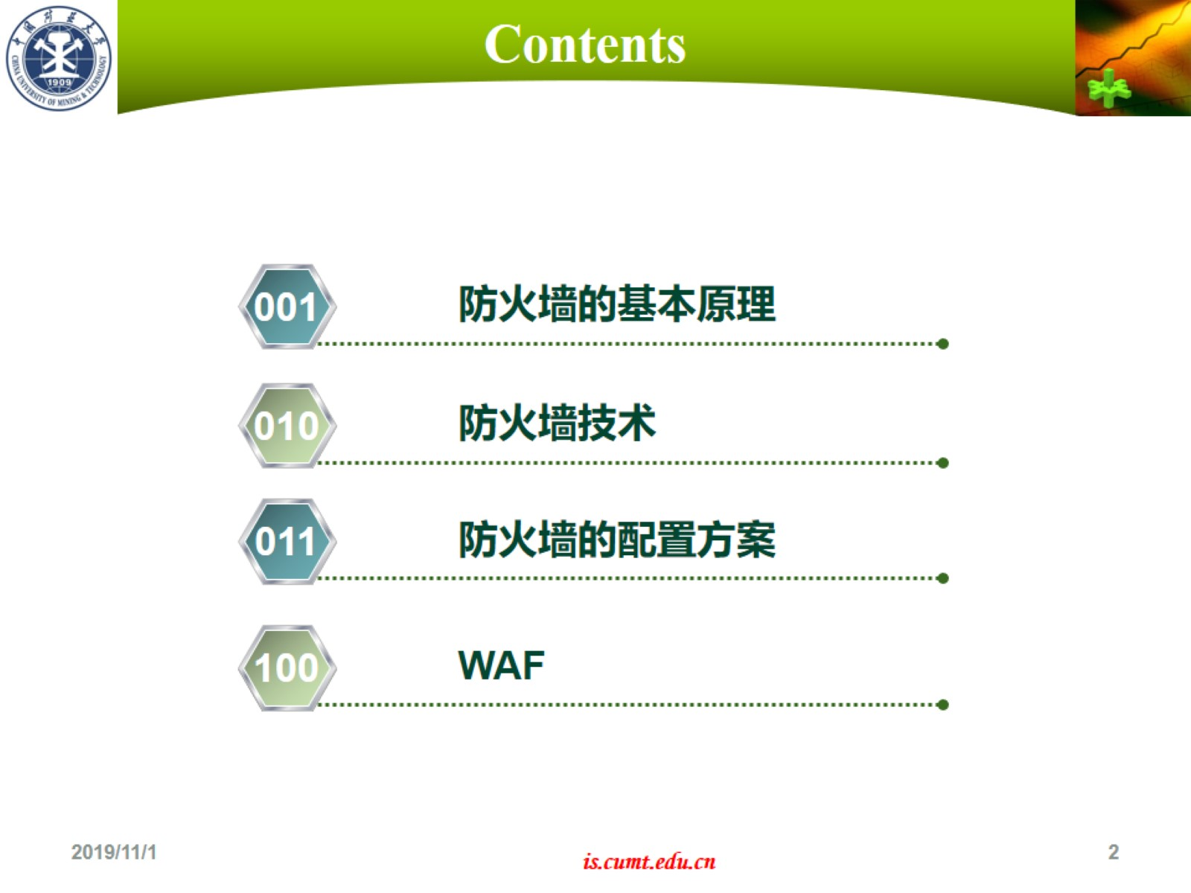
Contents

Slide 3
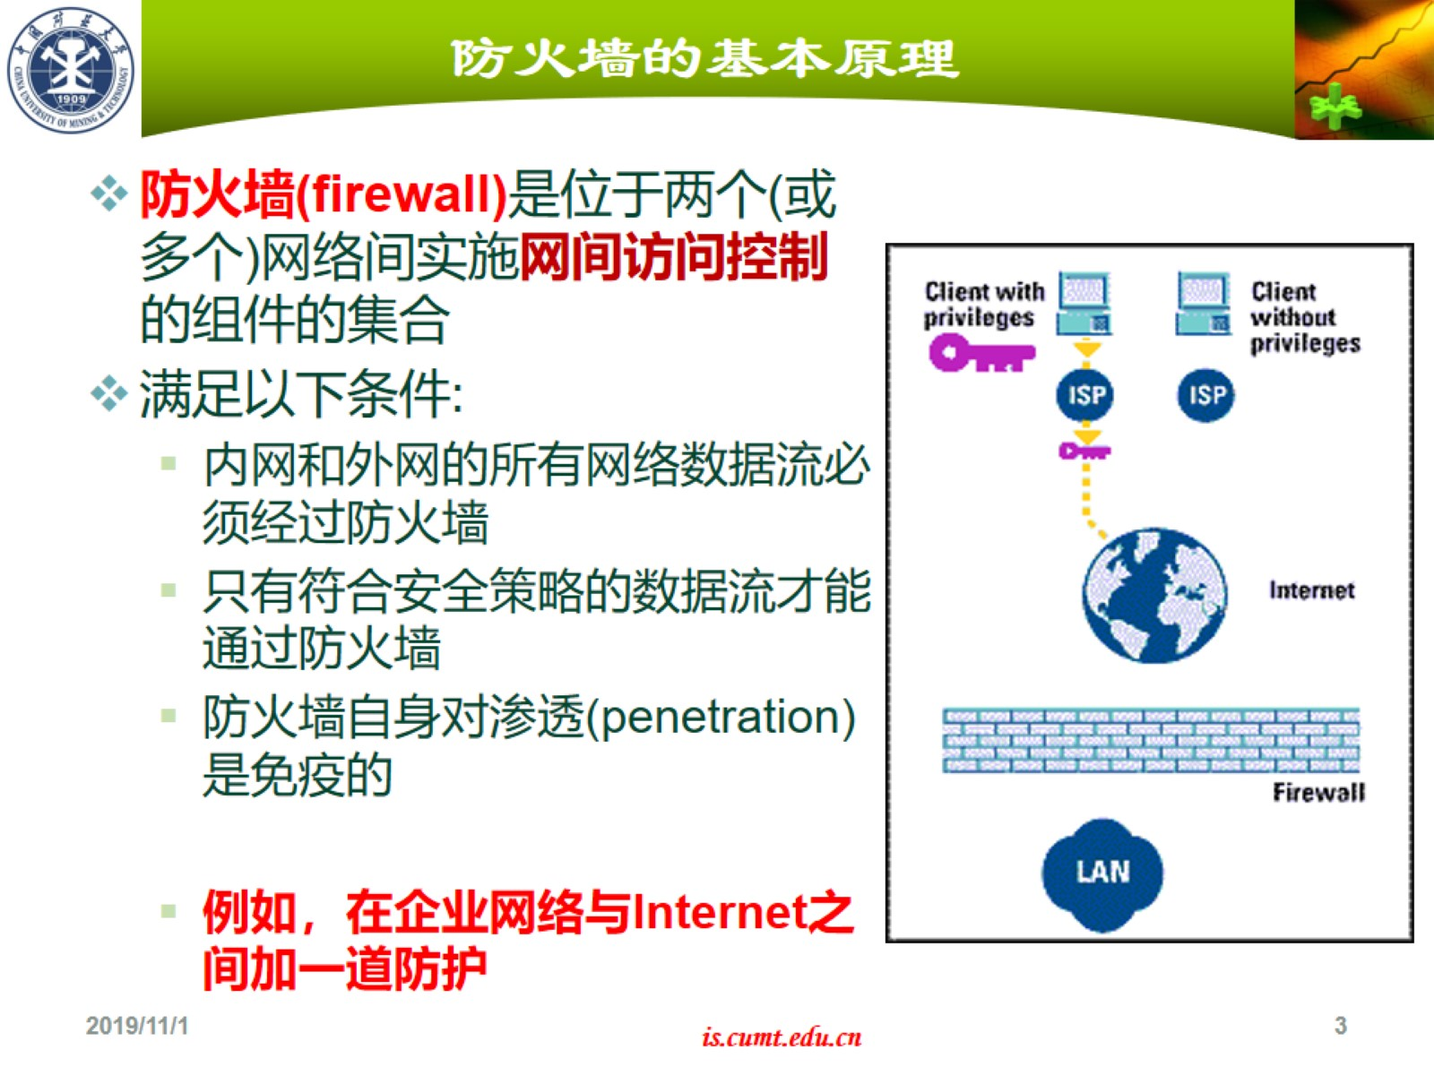
防火墙的基本原理

Slide 4
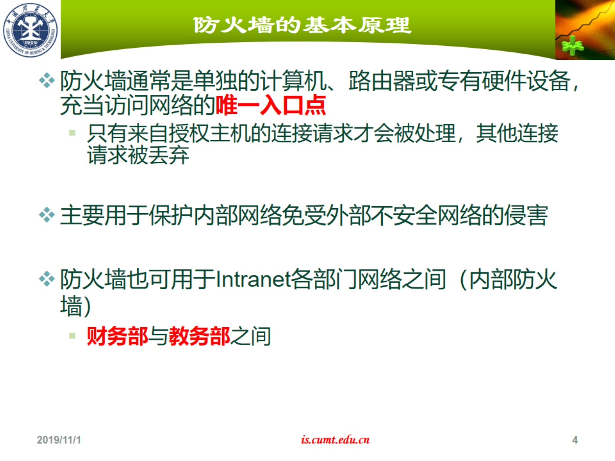
防火墙的基本原理

Slide 5
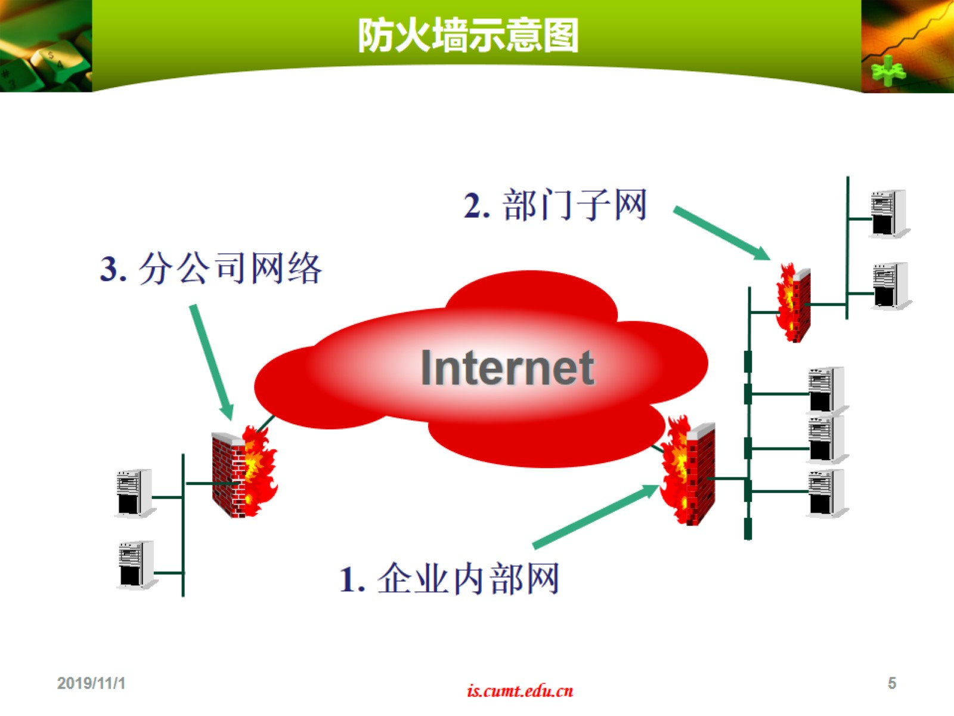
防火墙示意图

Slide 6
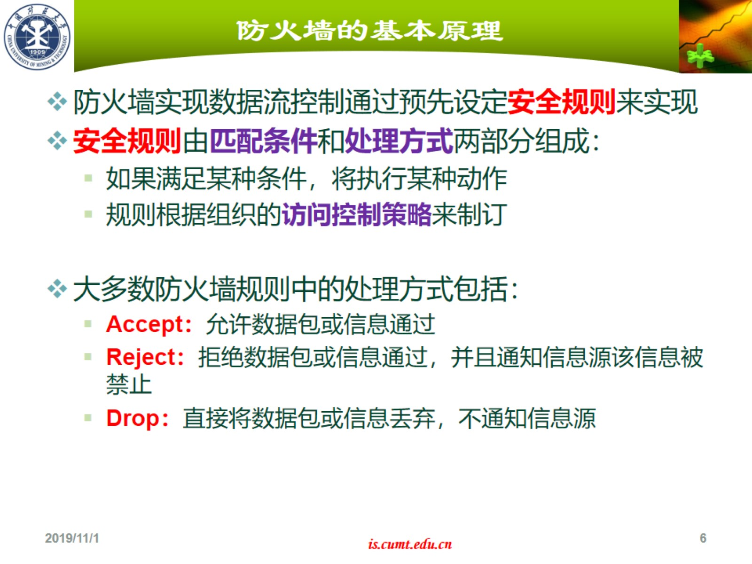
防火墙的基本原理

Slide 7
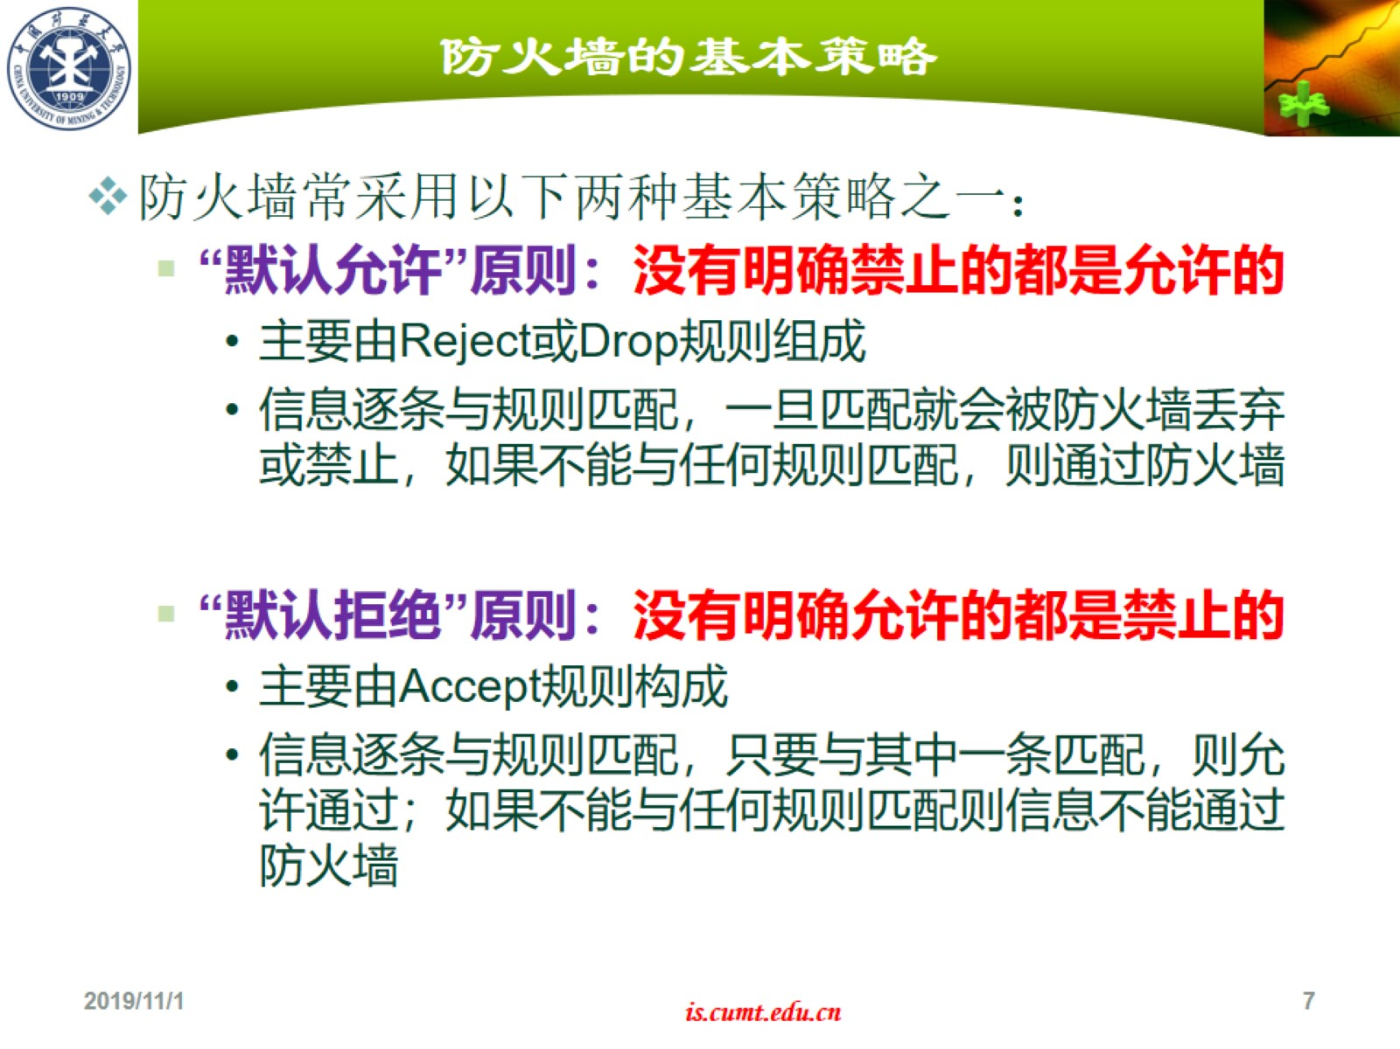
防火墙的基本策略

Slide 8
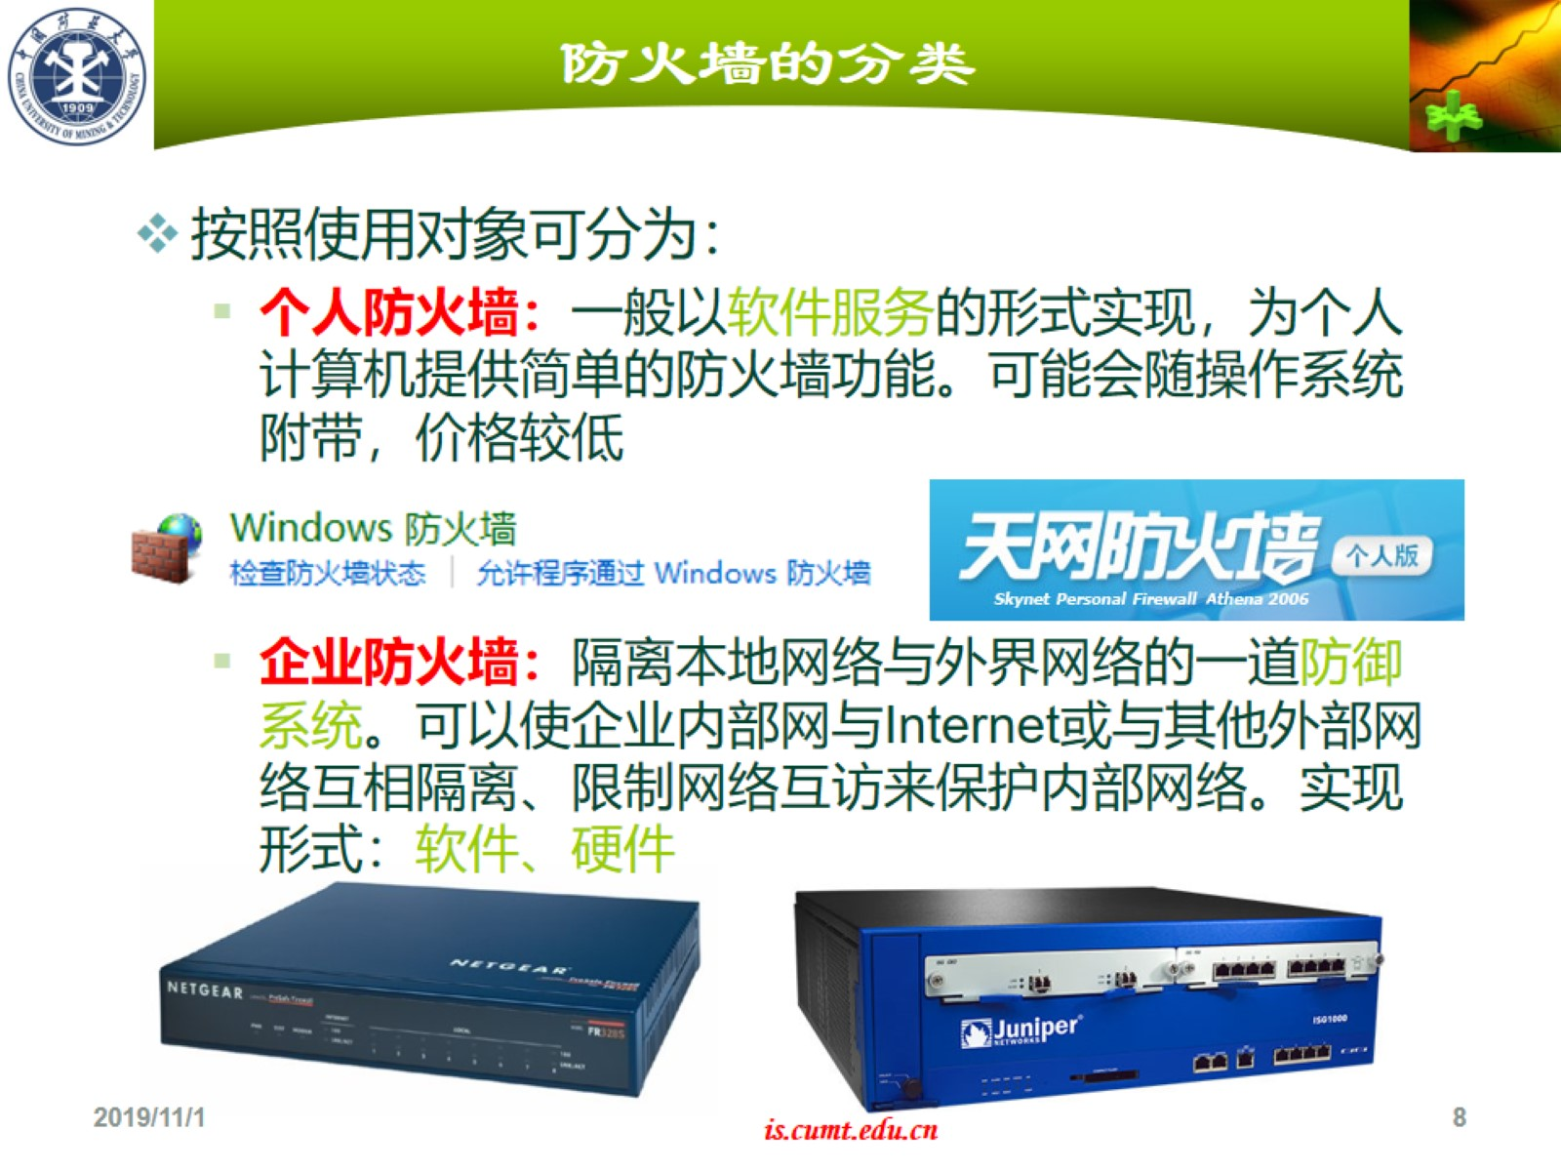
防火墙的分类

Slide 9
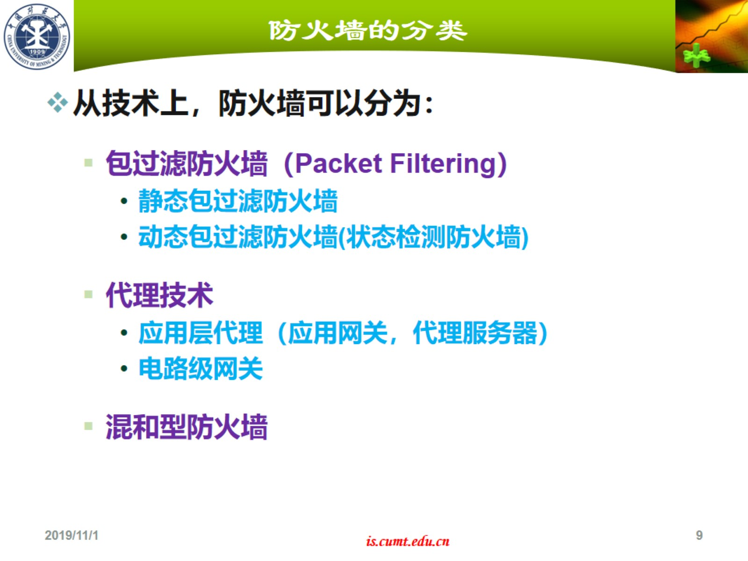
防火墙的分类

Slide 10
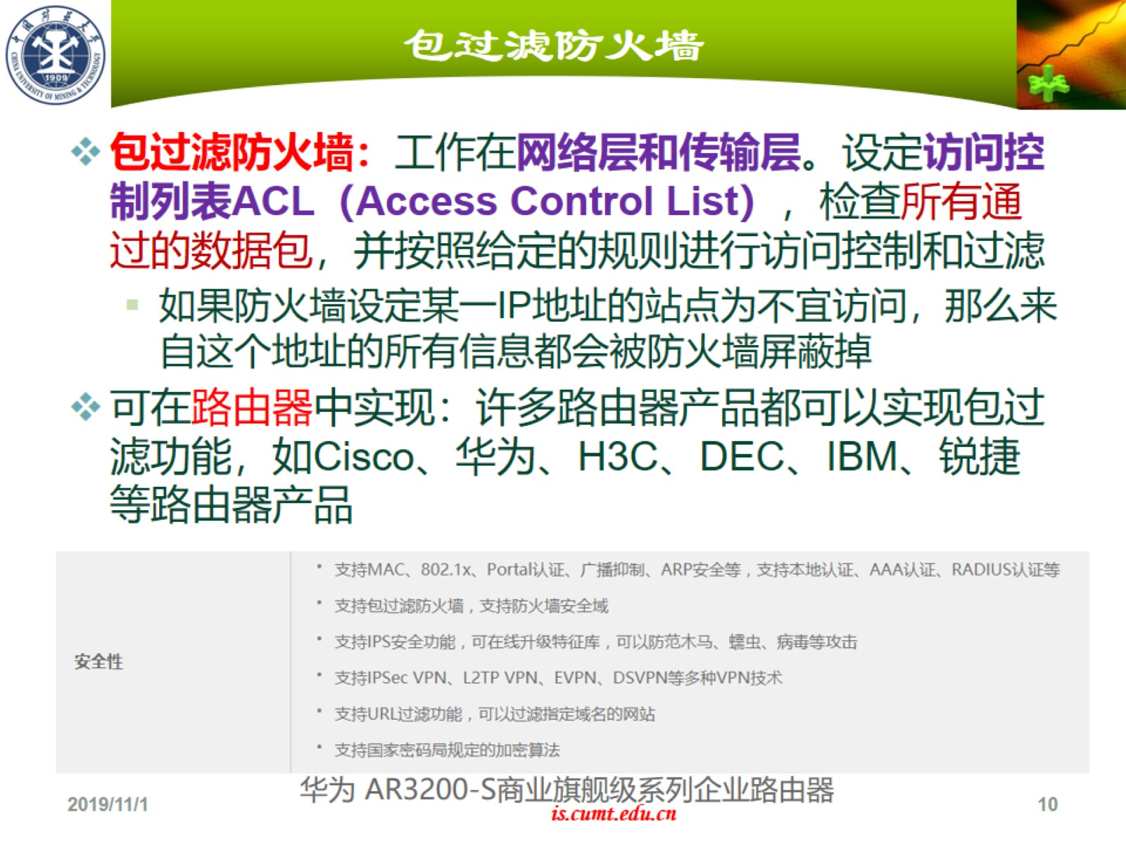
包过滤防火墙

Slide 11
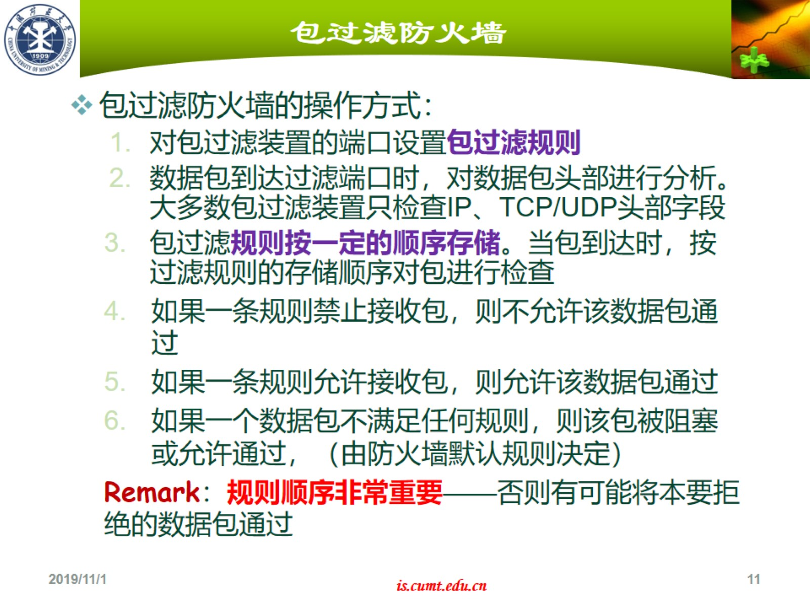
包过滤防火墙

Slide 12
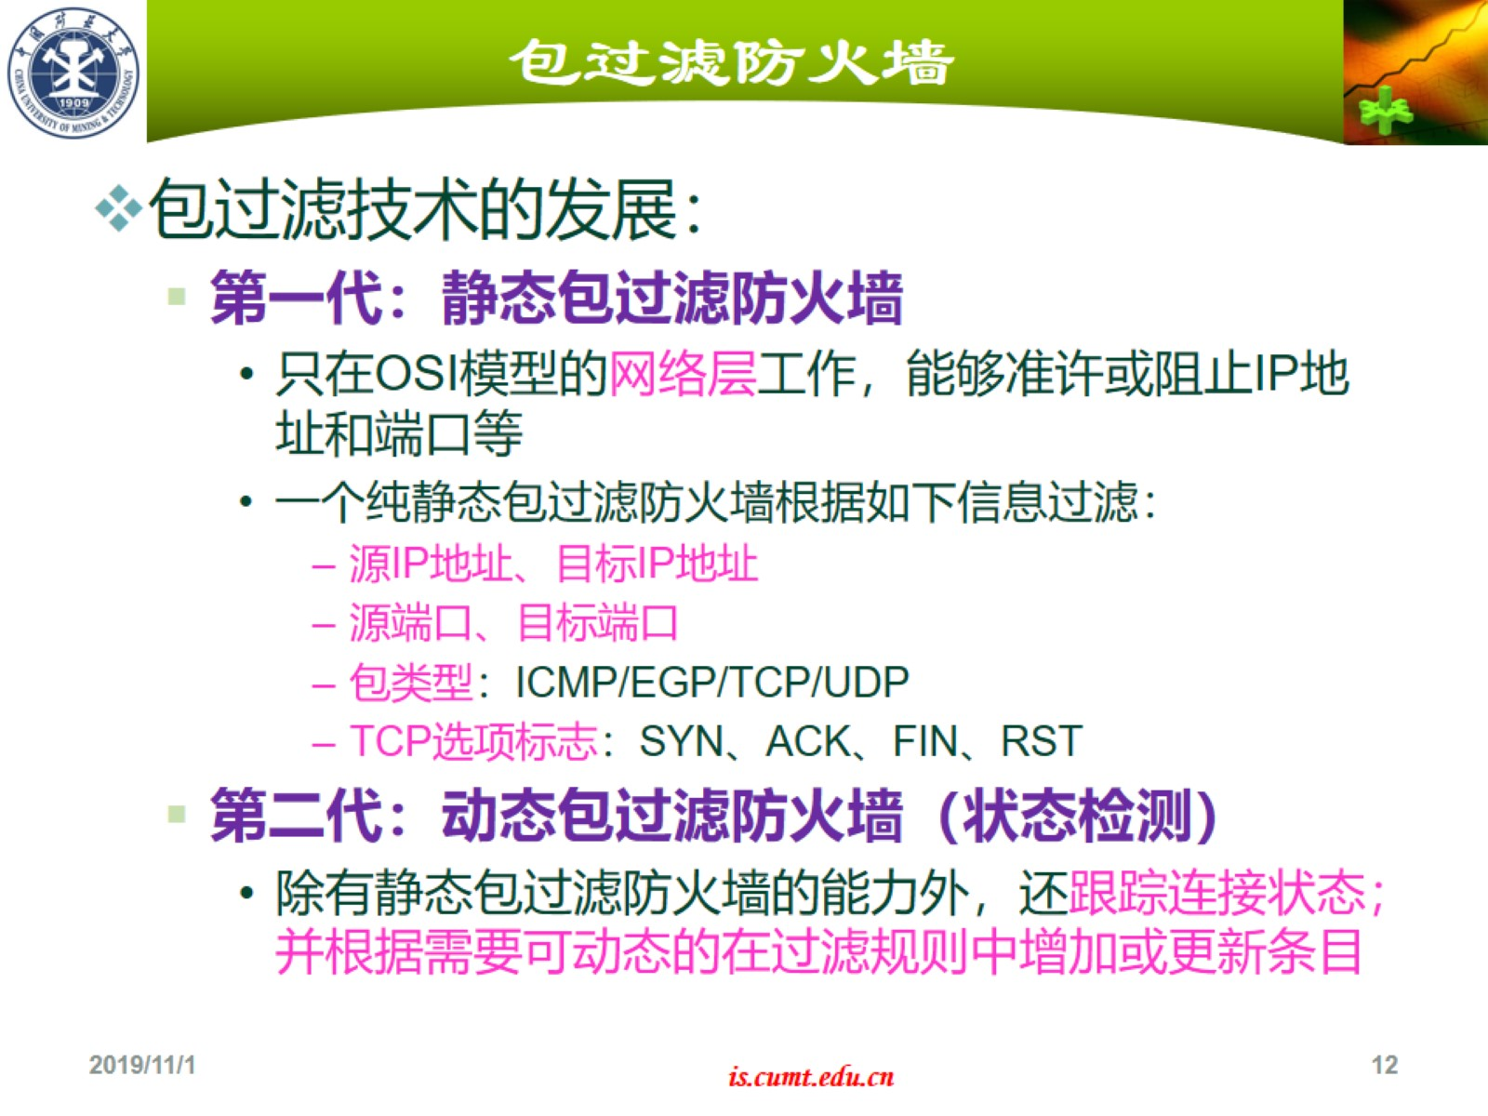
包过滤防火墙

Slide 13
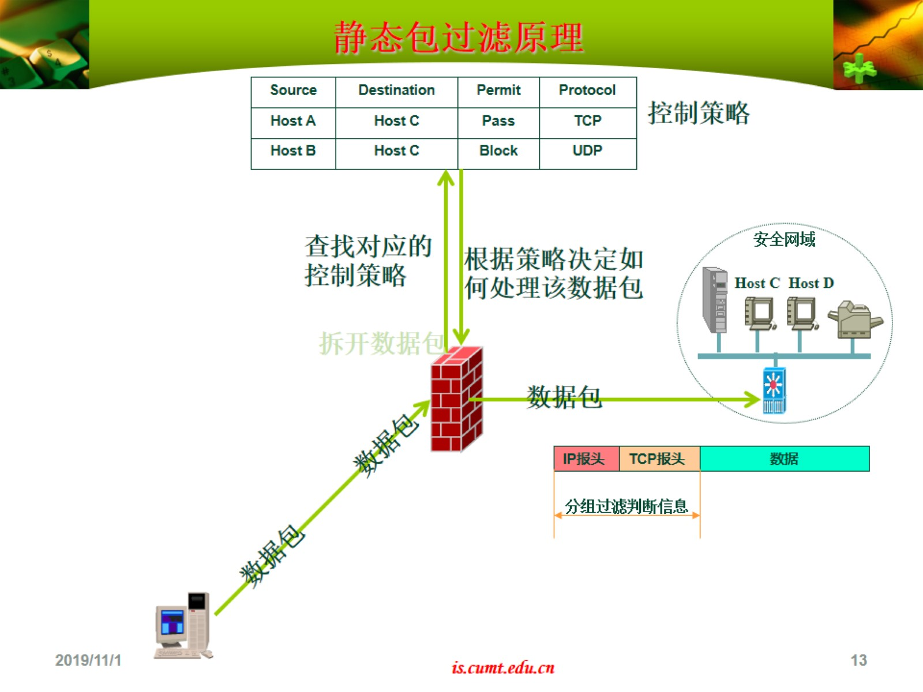

Slide 14
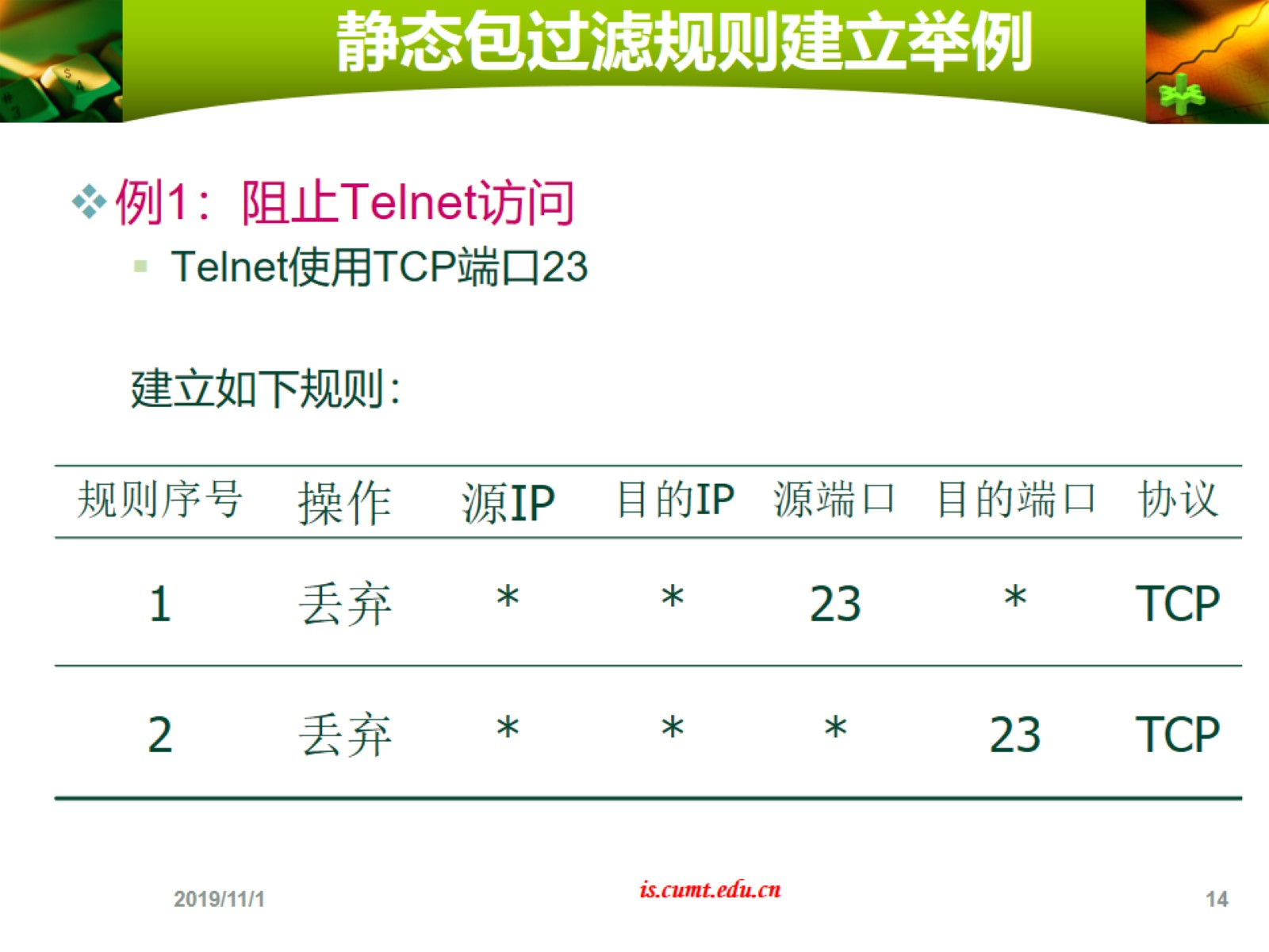
静态包过滤规则建立举例

Slide 15
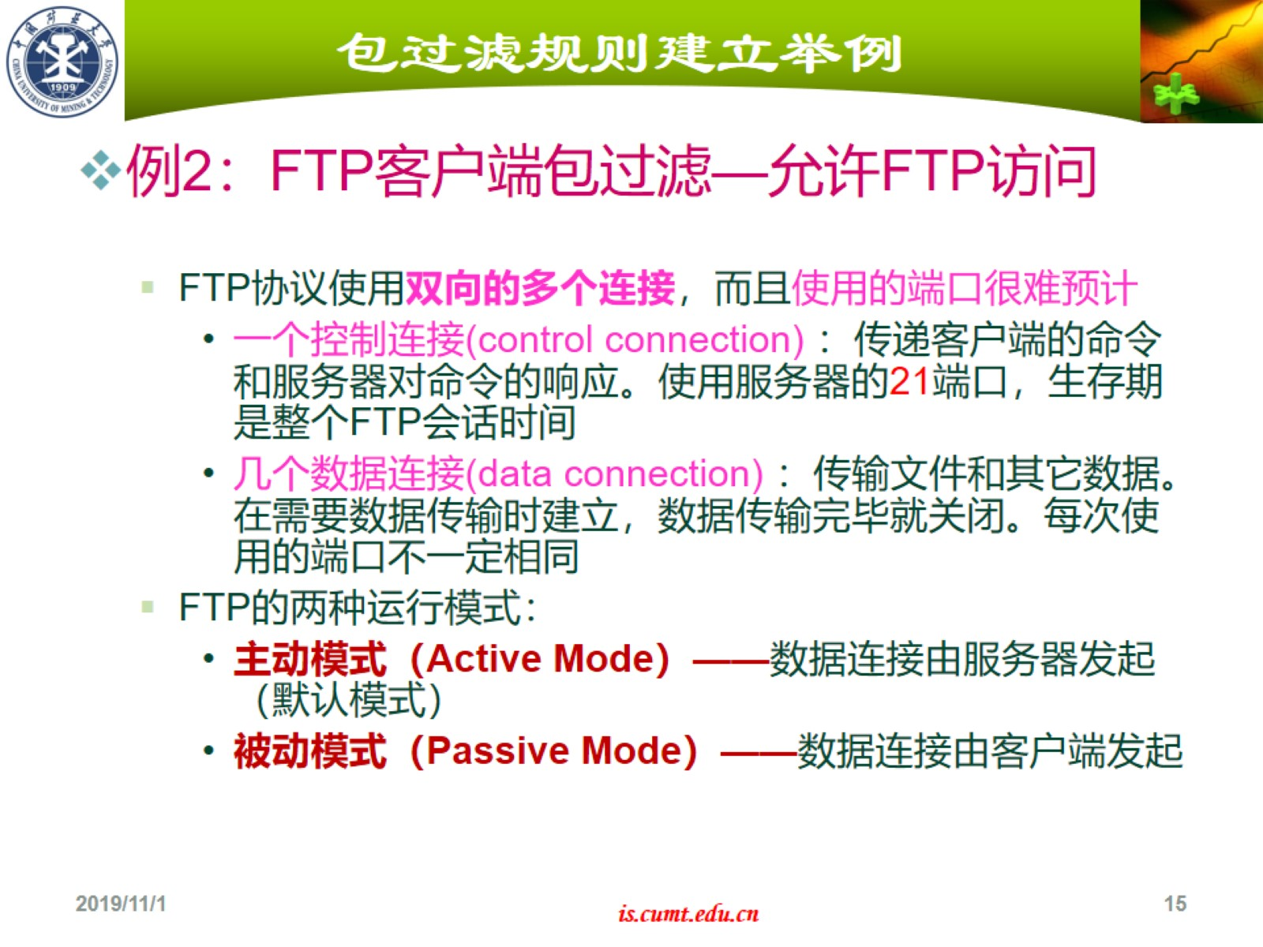
包过滤规则建立举例

Slide 16
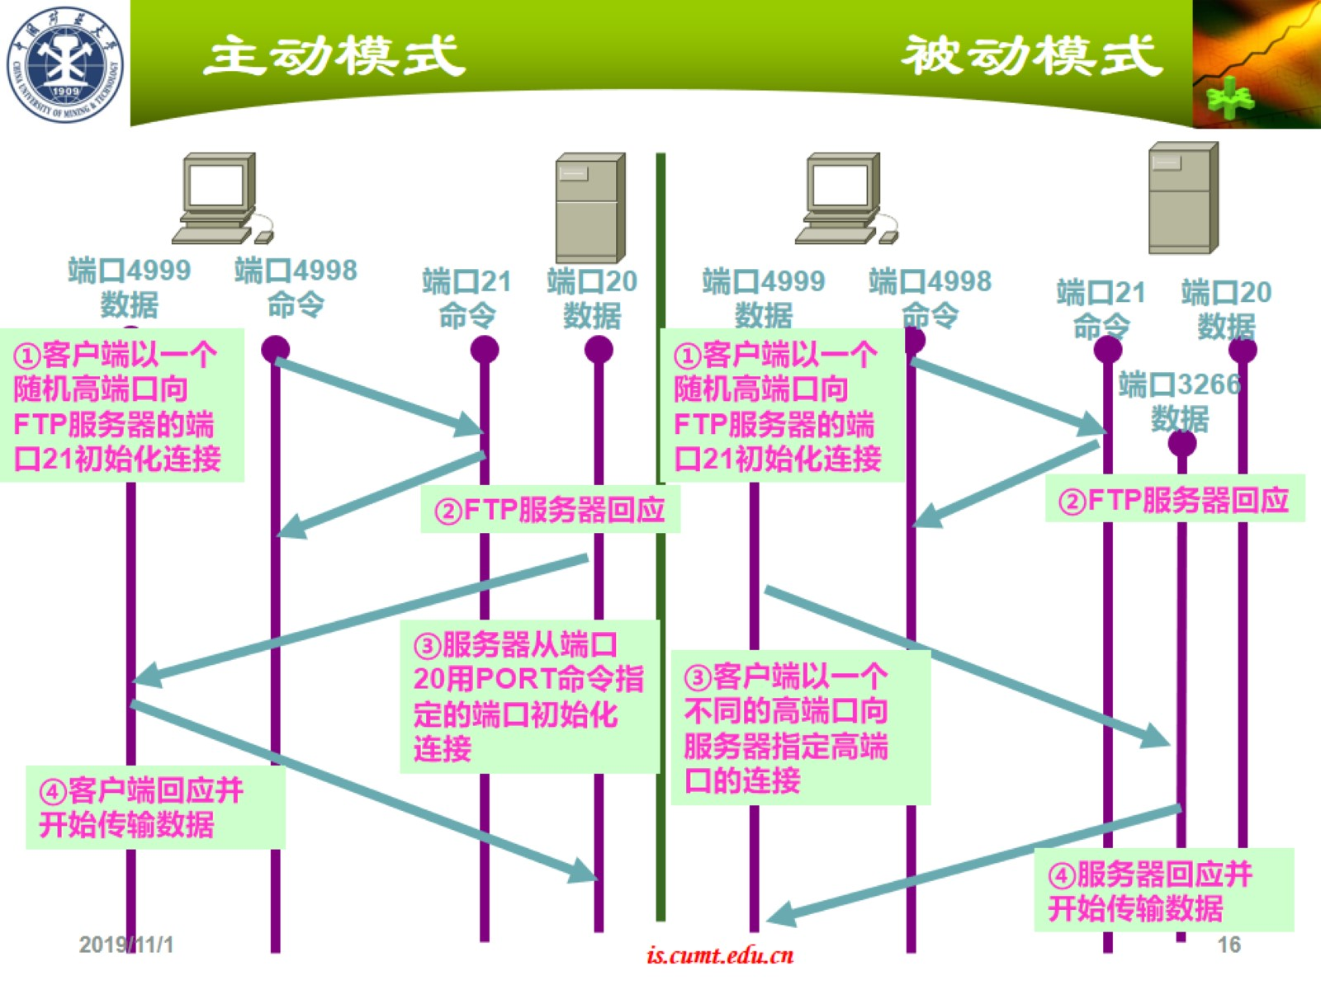
主动模式 被动模式

Slide 17
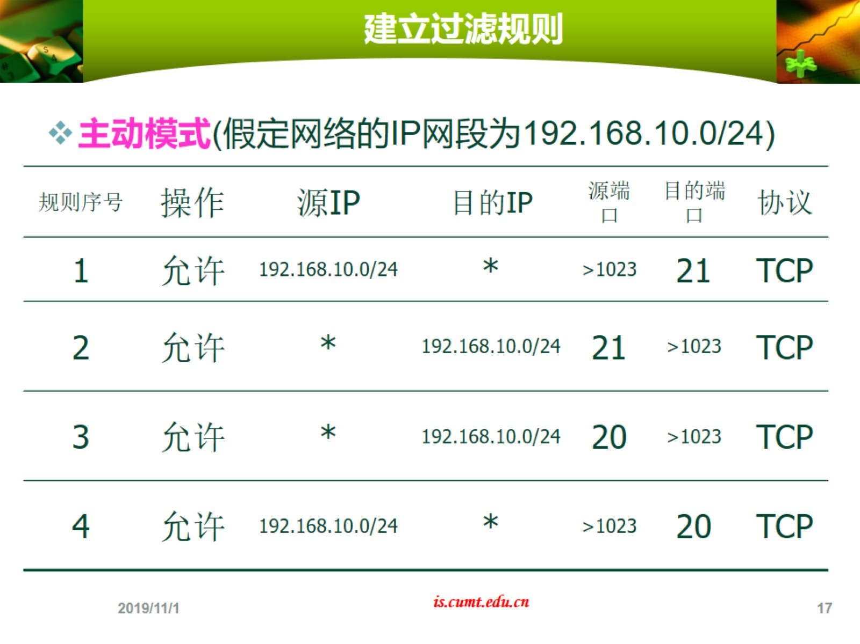
建立过滤规则

Slide 18
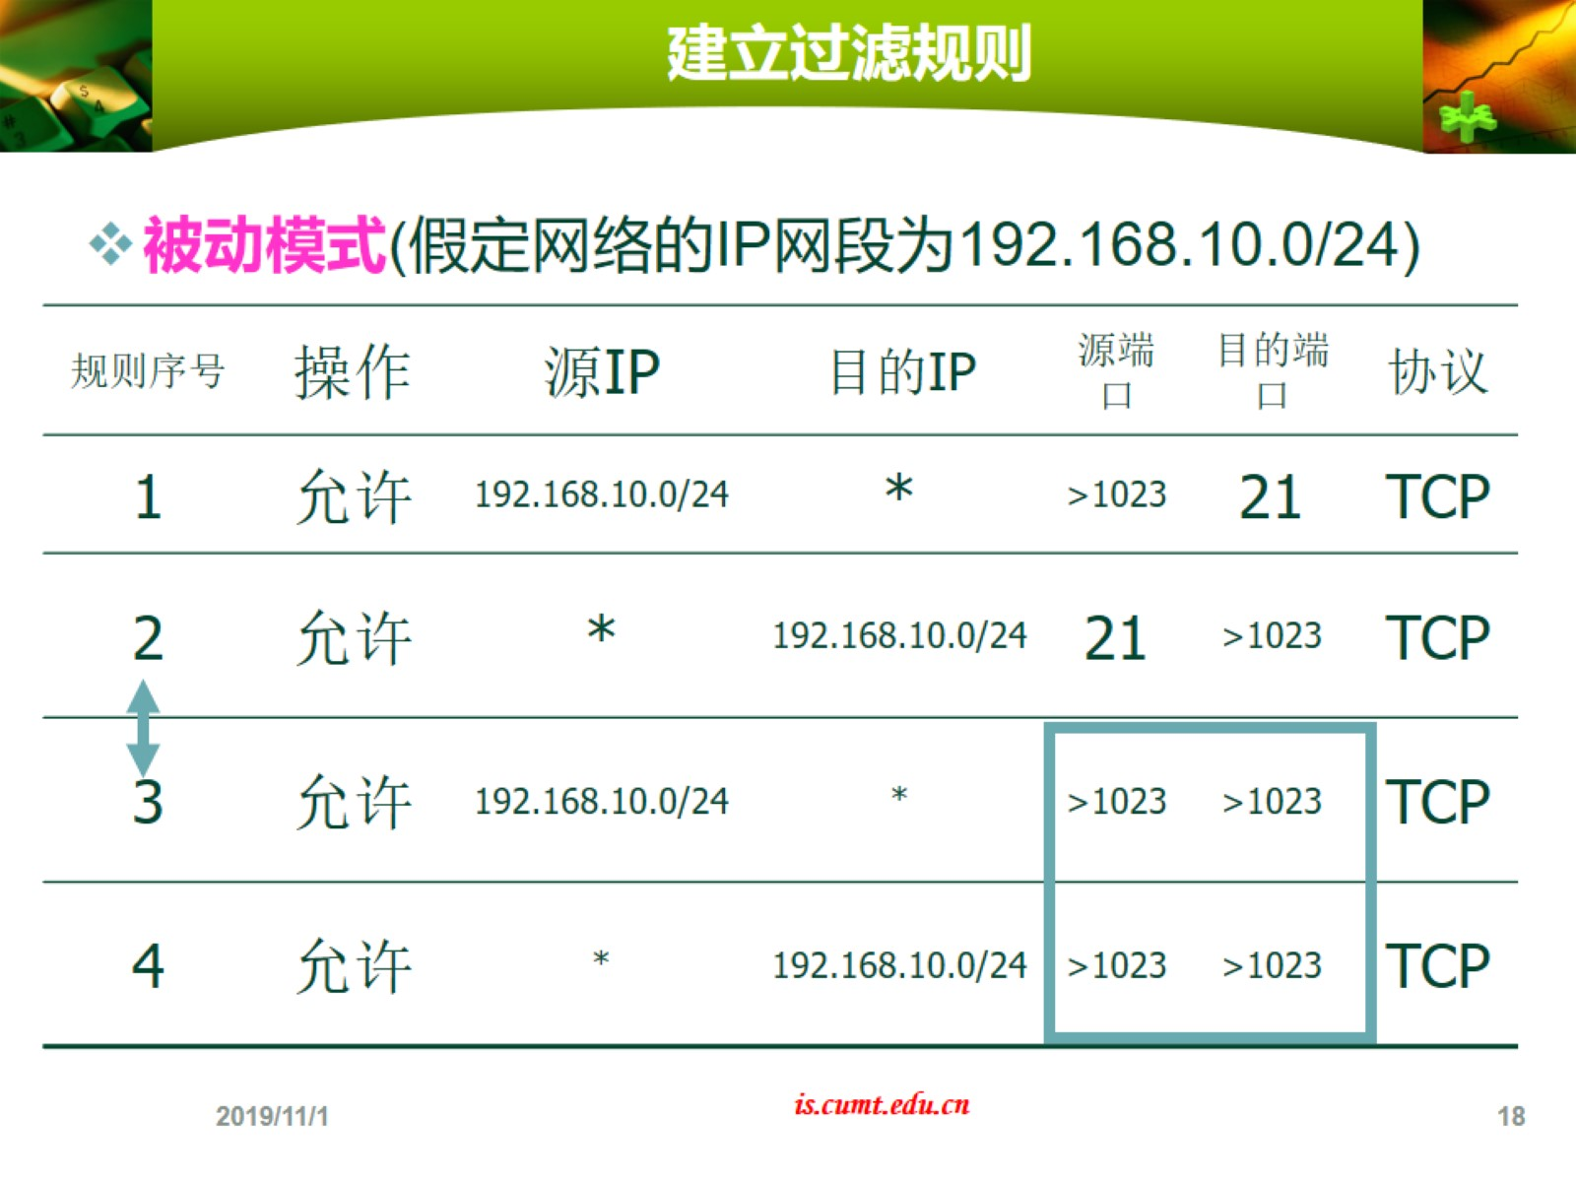
建立过滤规则

Slide 19
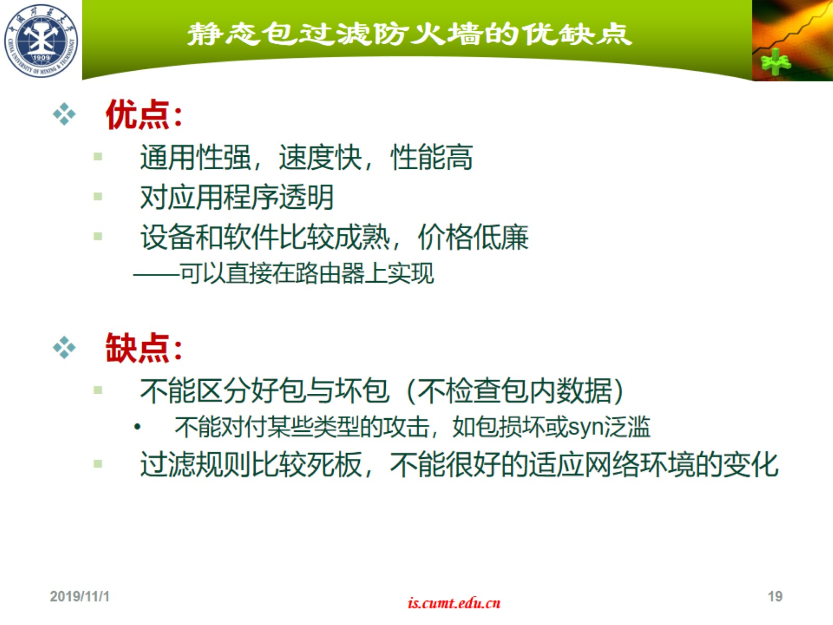
静态包过滤防火墙的优缺点

Slide 20
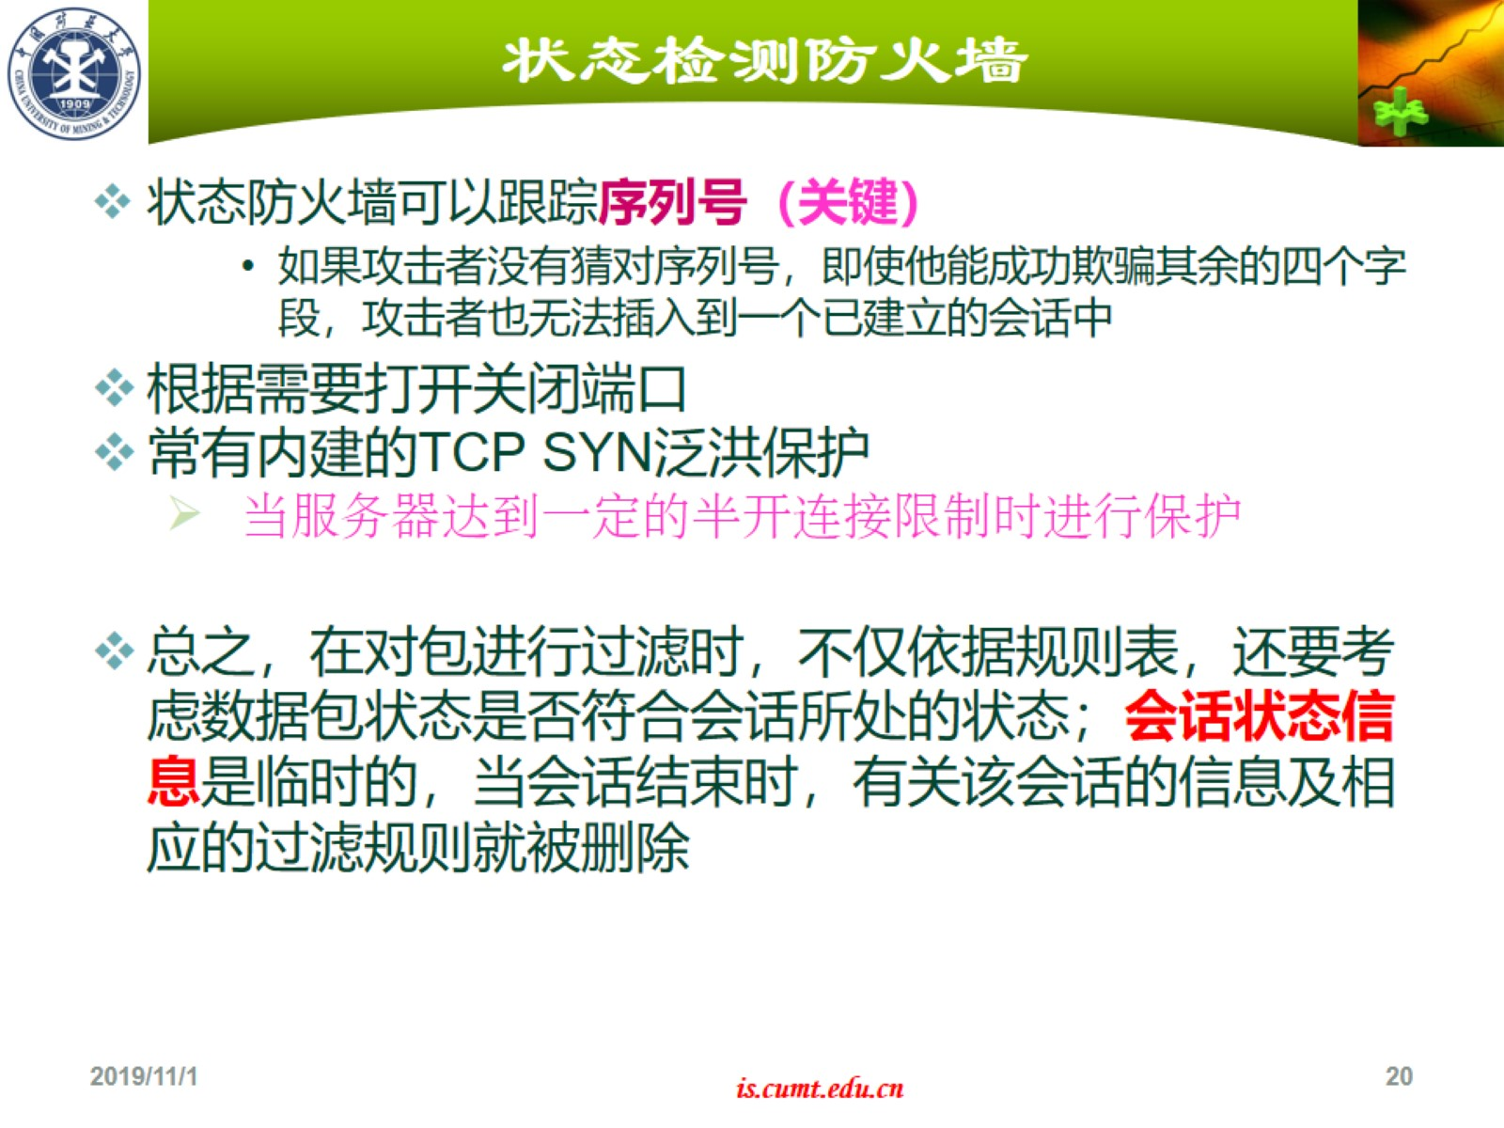
状态检测防火墙

Slide 21
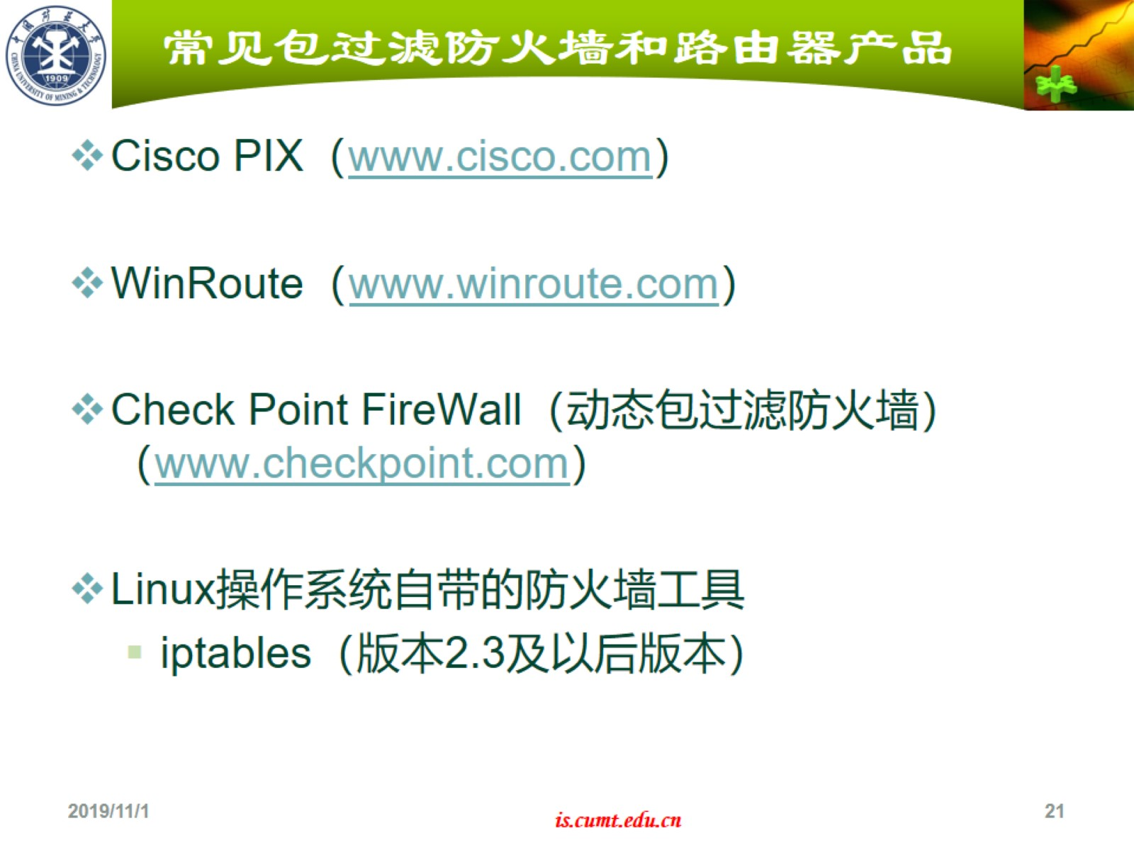
常见包过滤防火墙和路由器产品

Slide 22
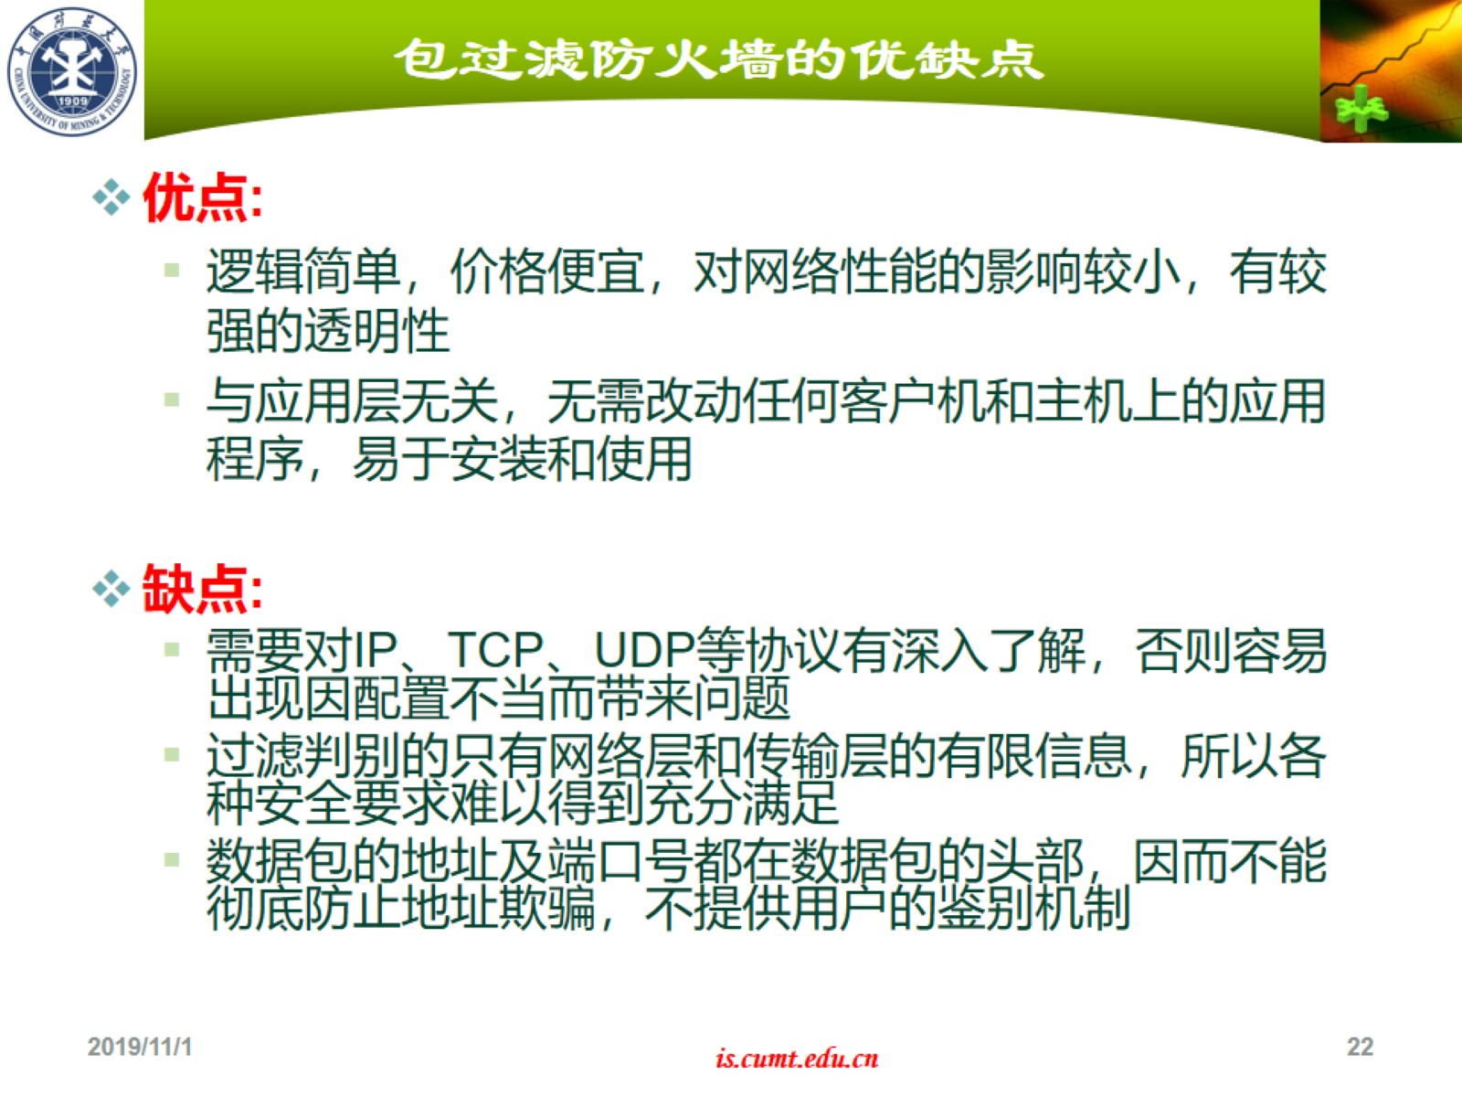
包过滤防火墙的优缺点

Slide 23
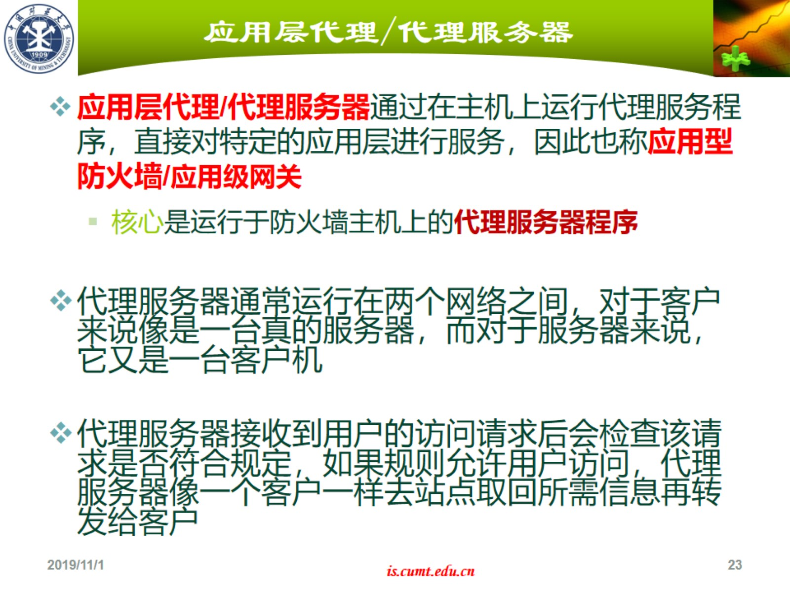
应用层代理/代理服务器

Slide 24
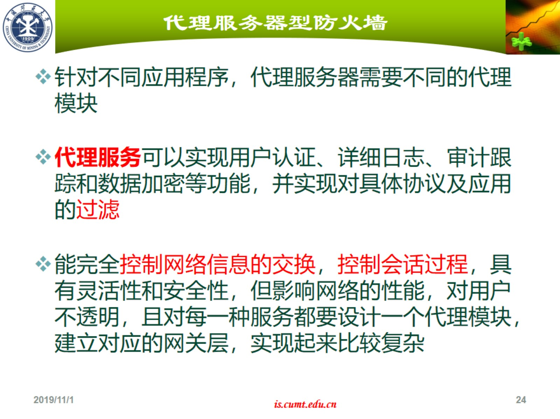
代理服务器型防火墙

Slide 25
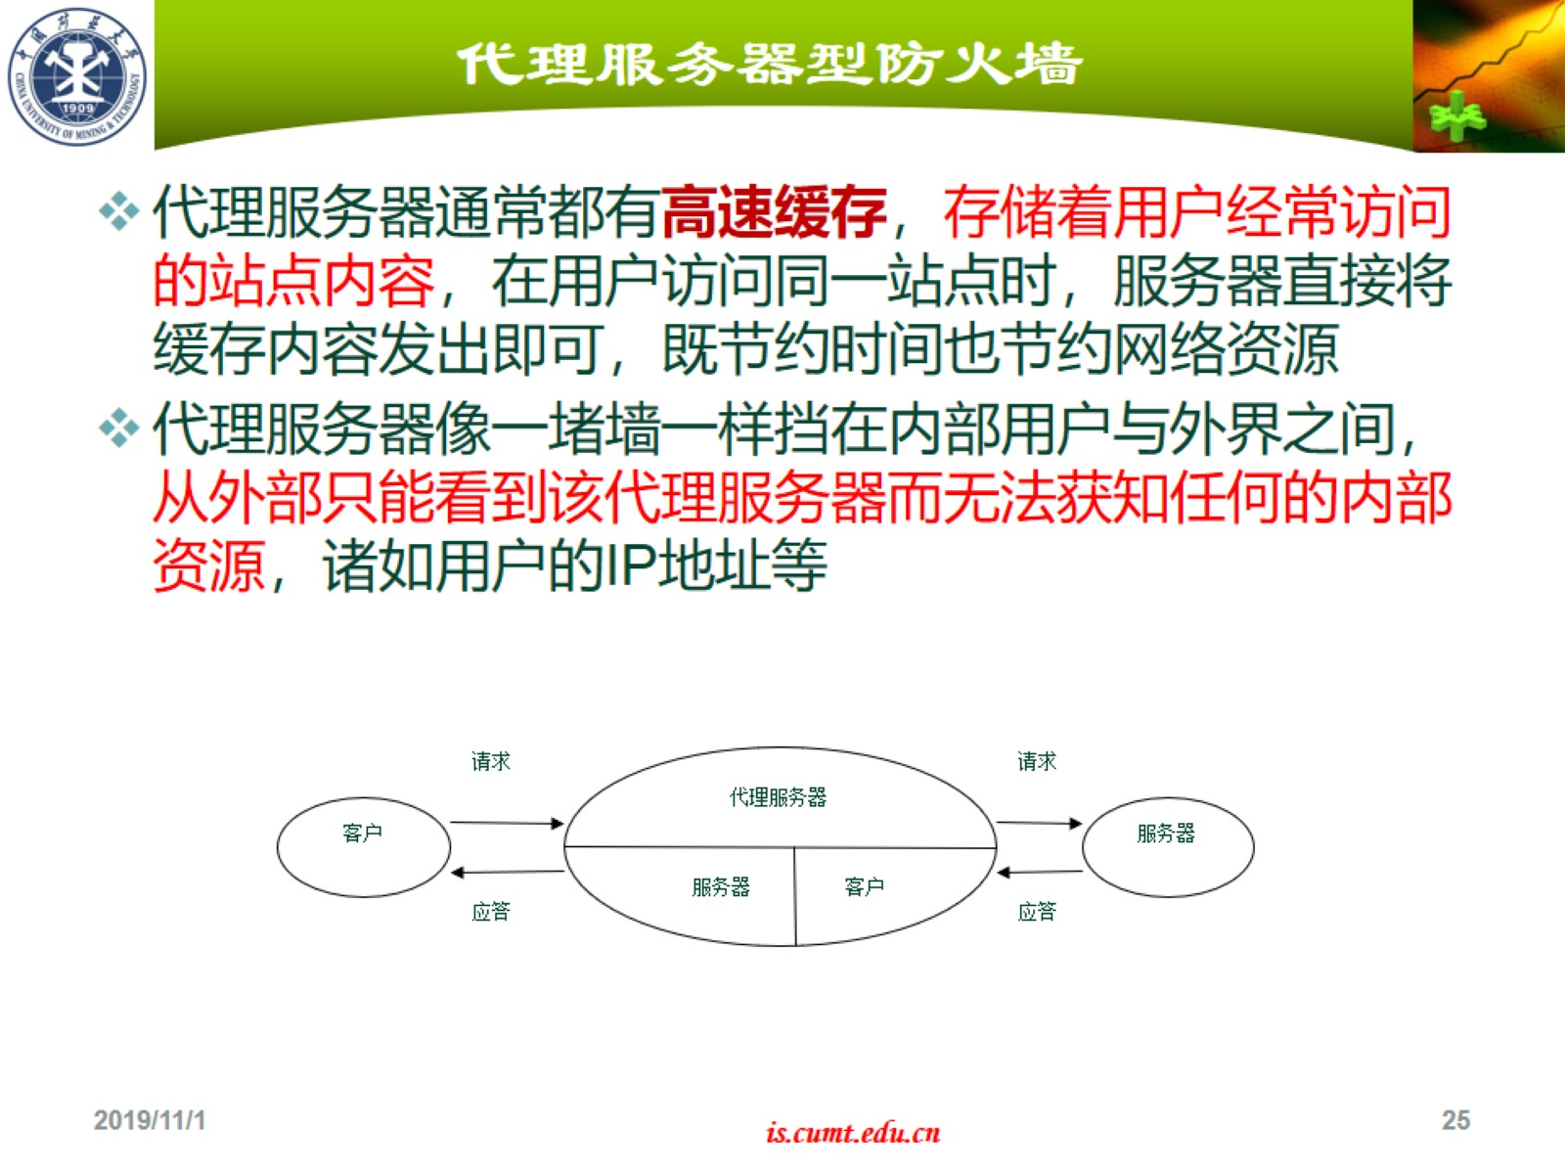
代理服务器型防火墙

Slide 26
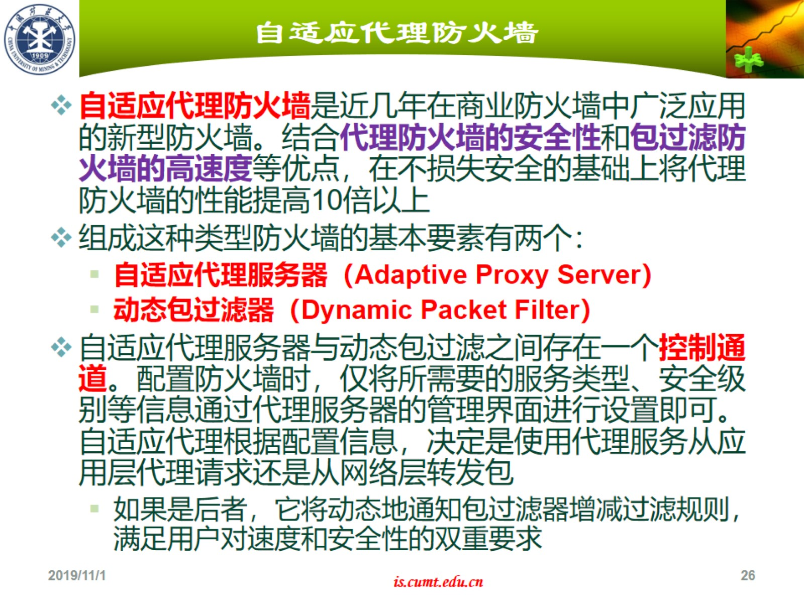
自适应代理防火墙

Slide 27
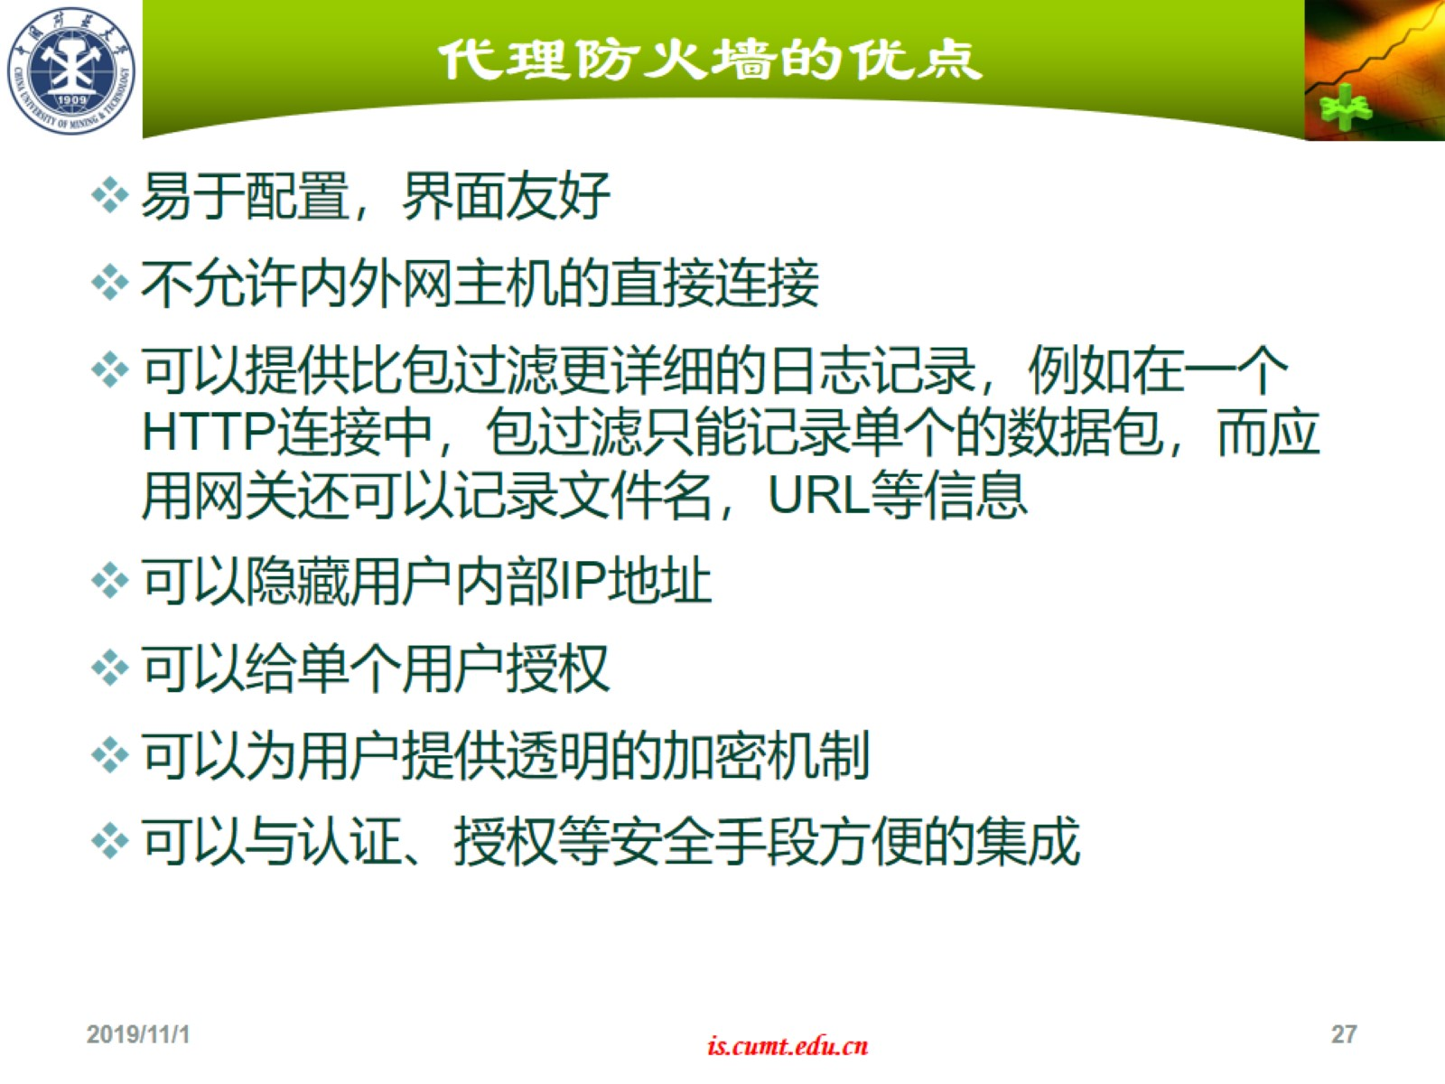
代理防火墙的优点

Slide 28
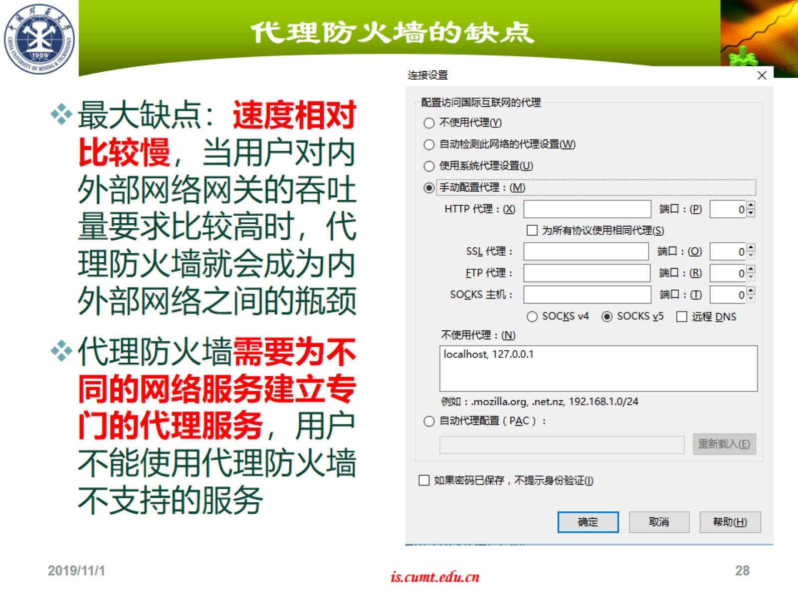
代理防火墙的缺点

Slide 29
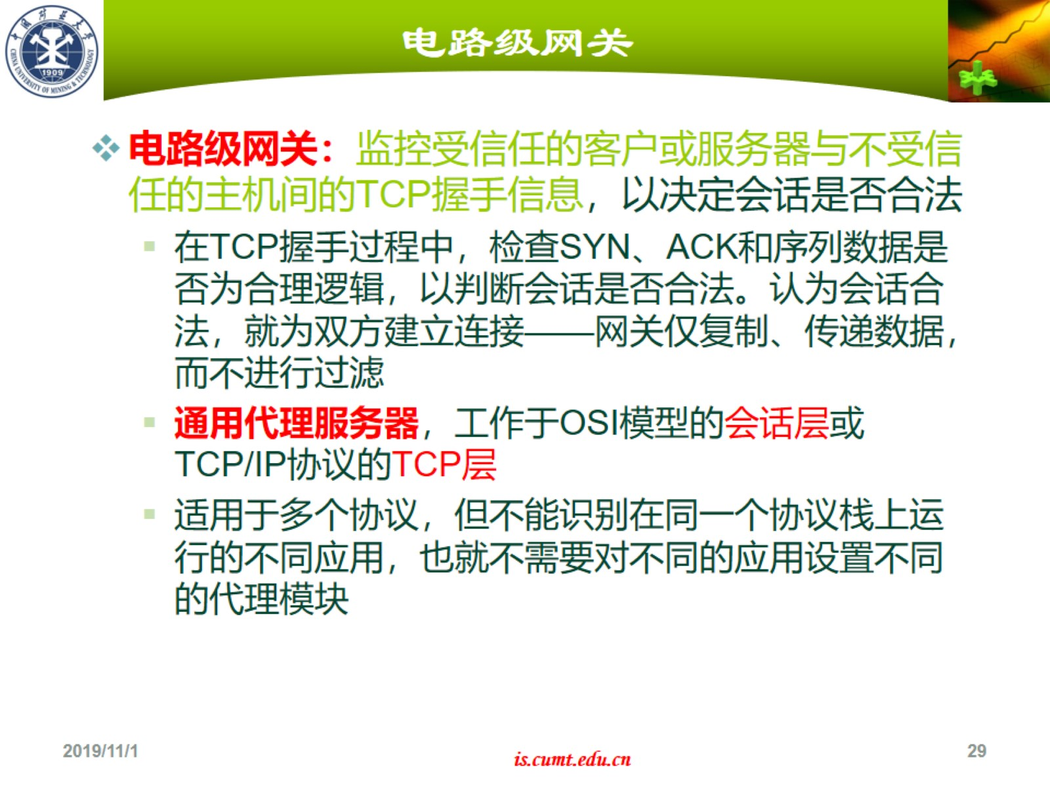
电路级网关

Slide 30
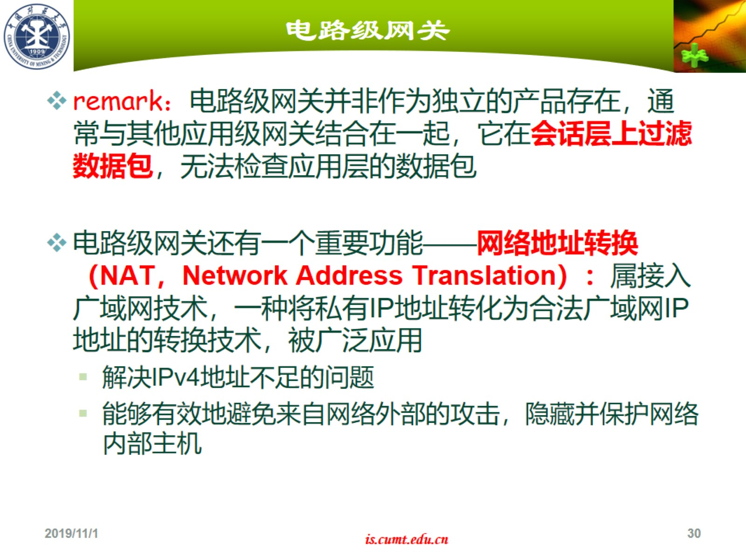
电路级网关

Slide 31
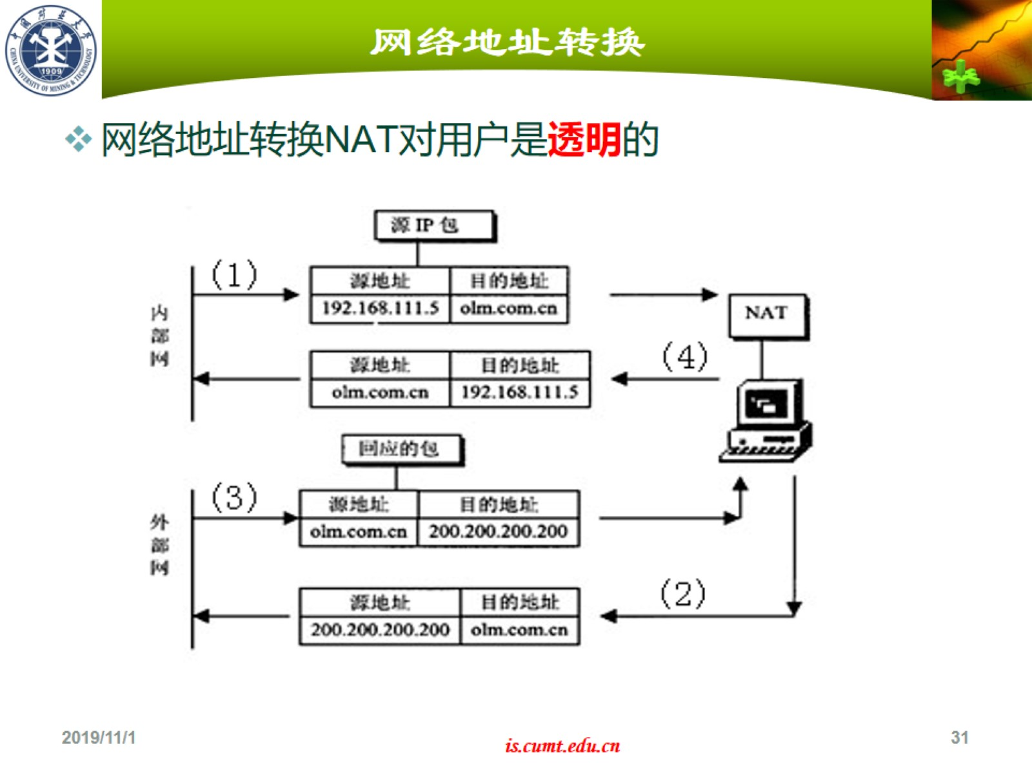
网络地址转换

Slide 32
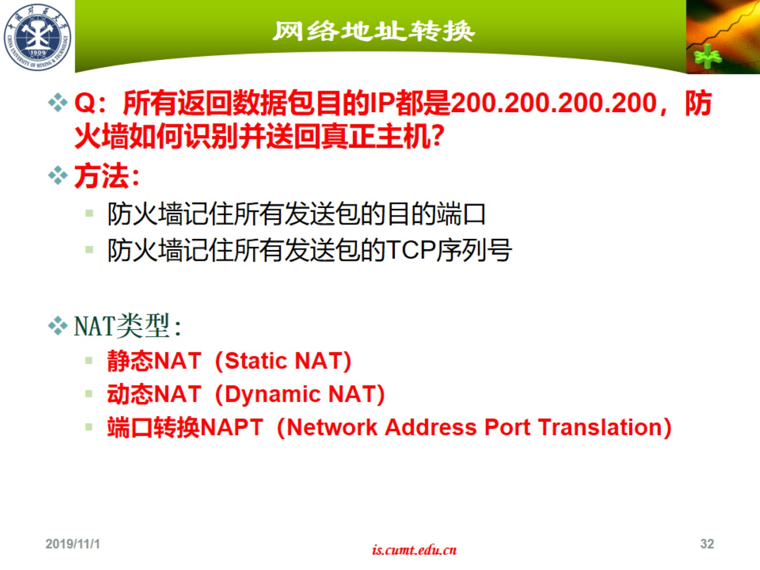
网络地址转换

Slide 33
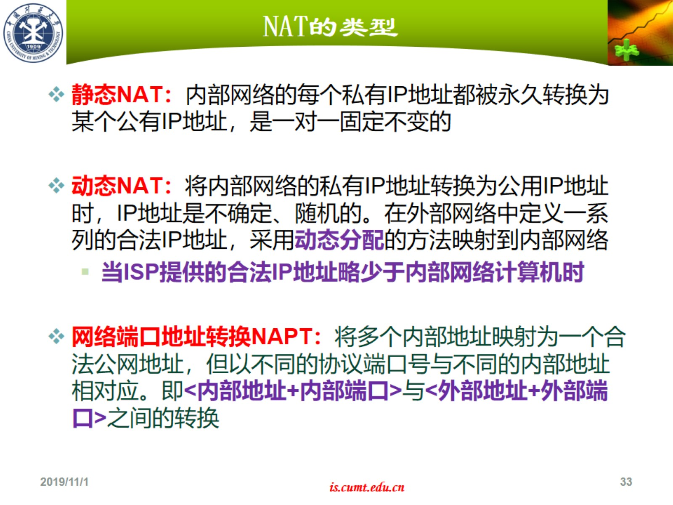
NAT的类型

Slide 34
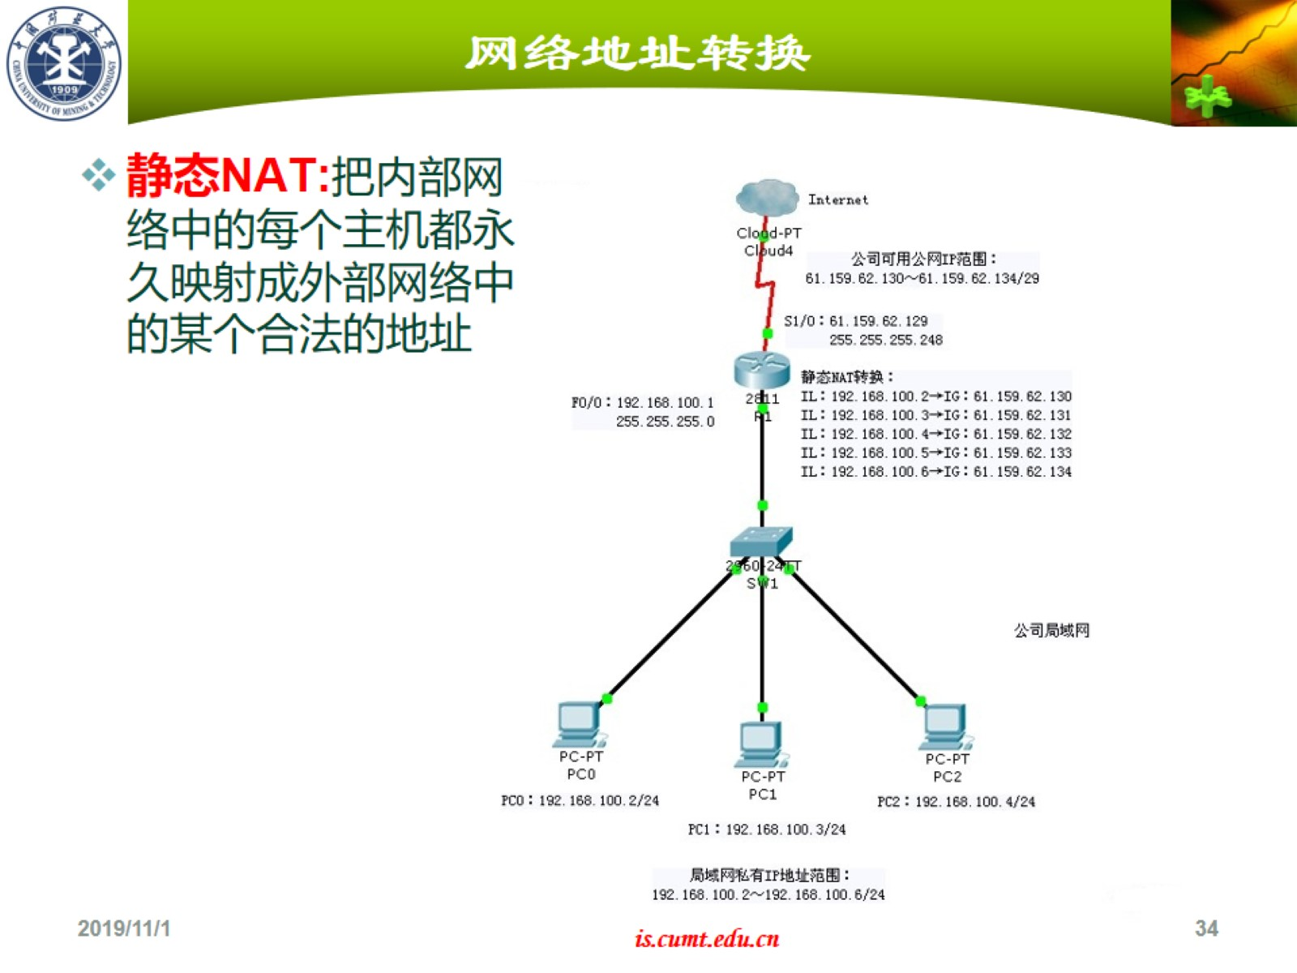
网络地址转换

Slide 35
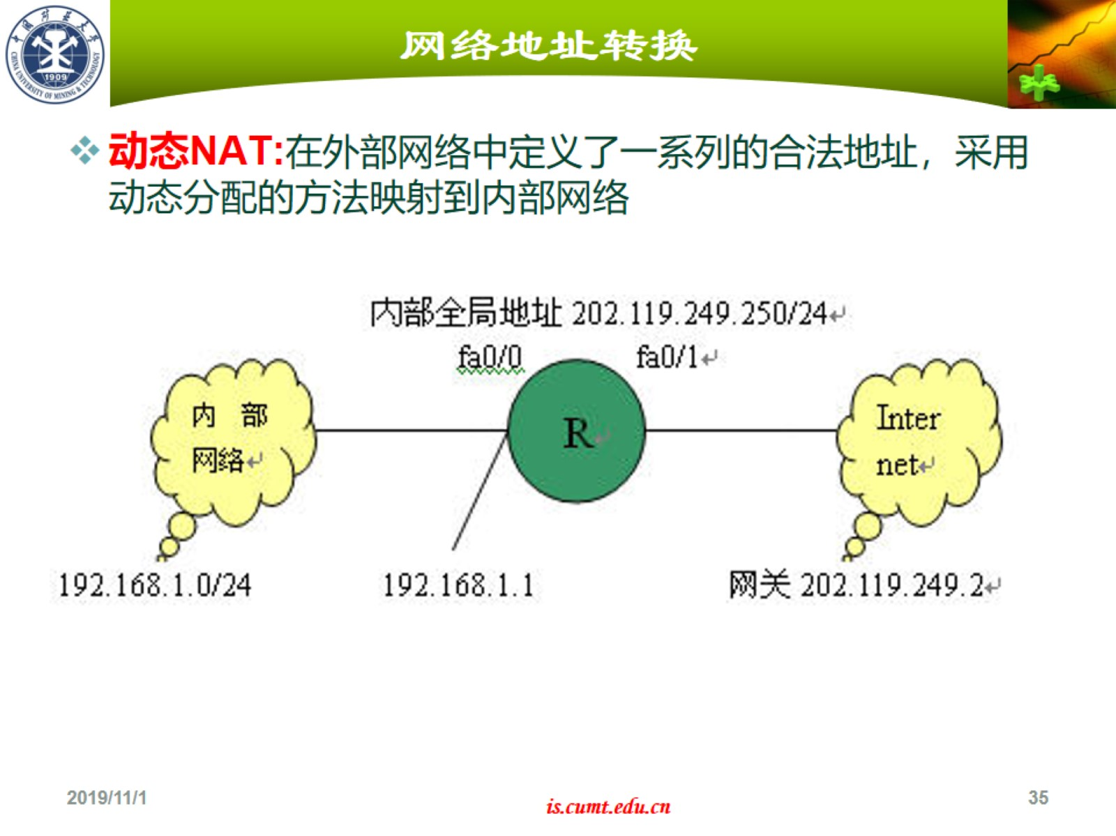
网络地址转换

Slide 36
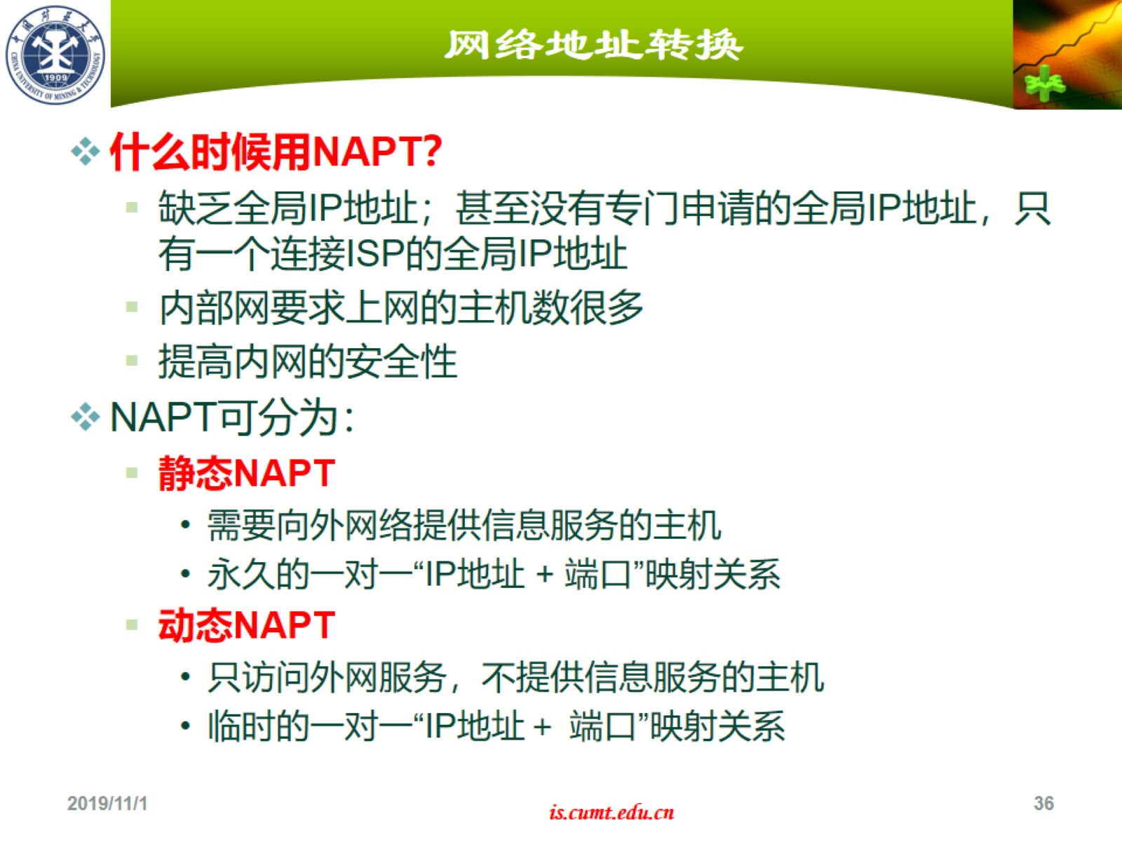
网络地址转换

Slide 37
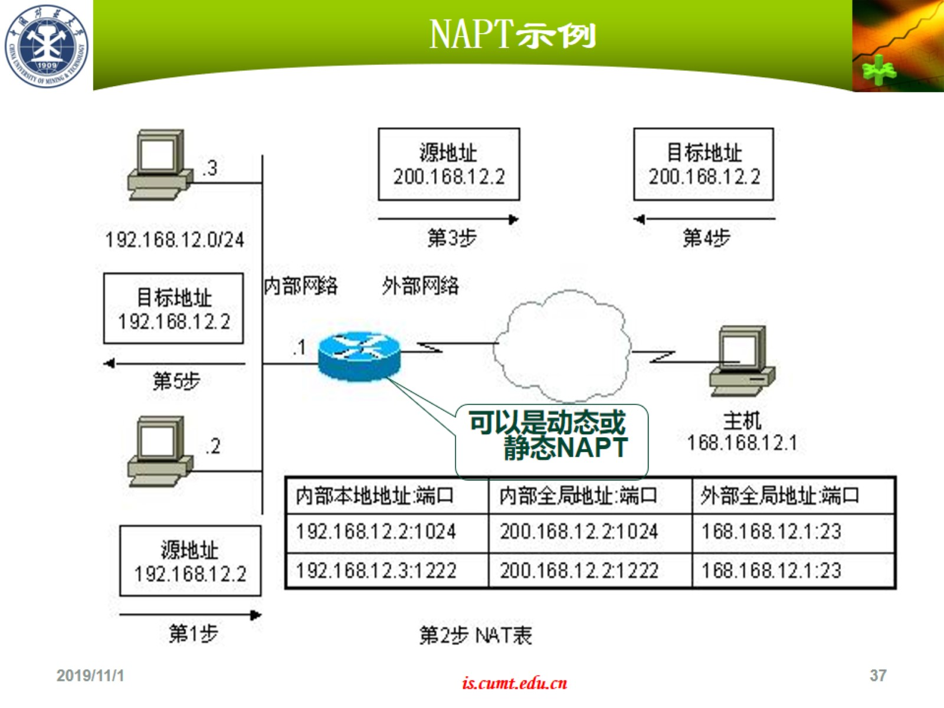
NAPT示例

Slide 38
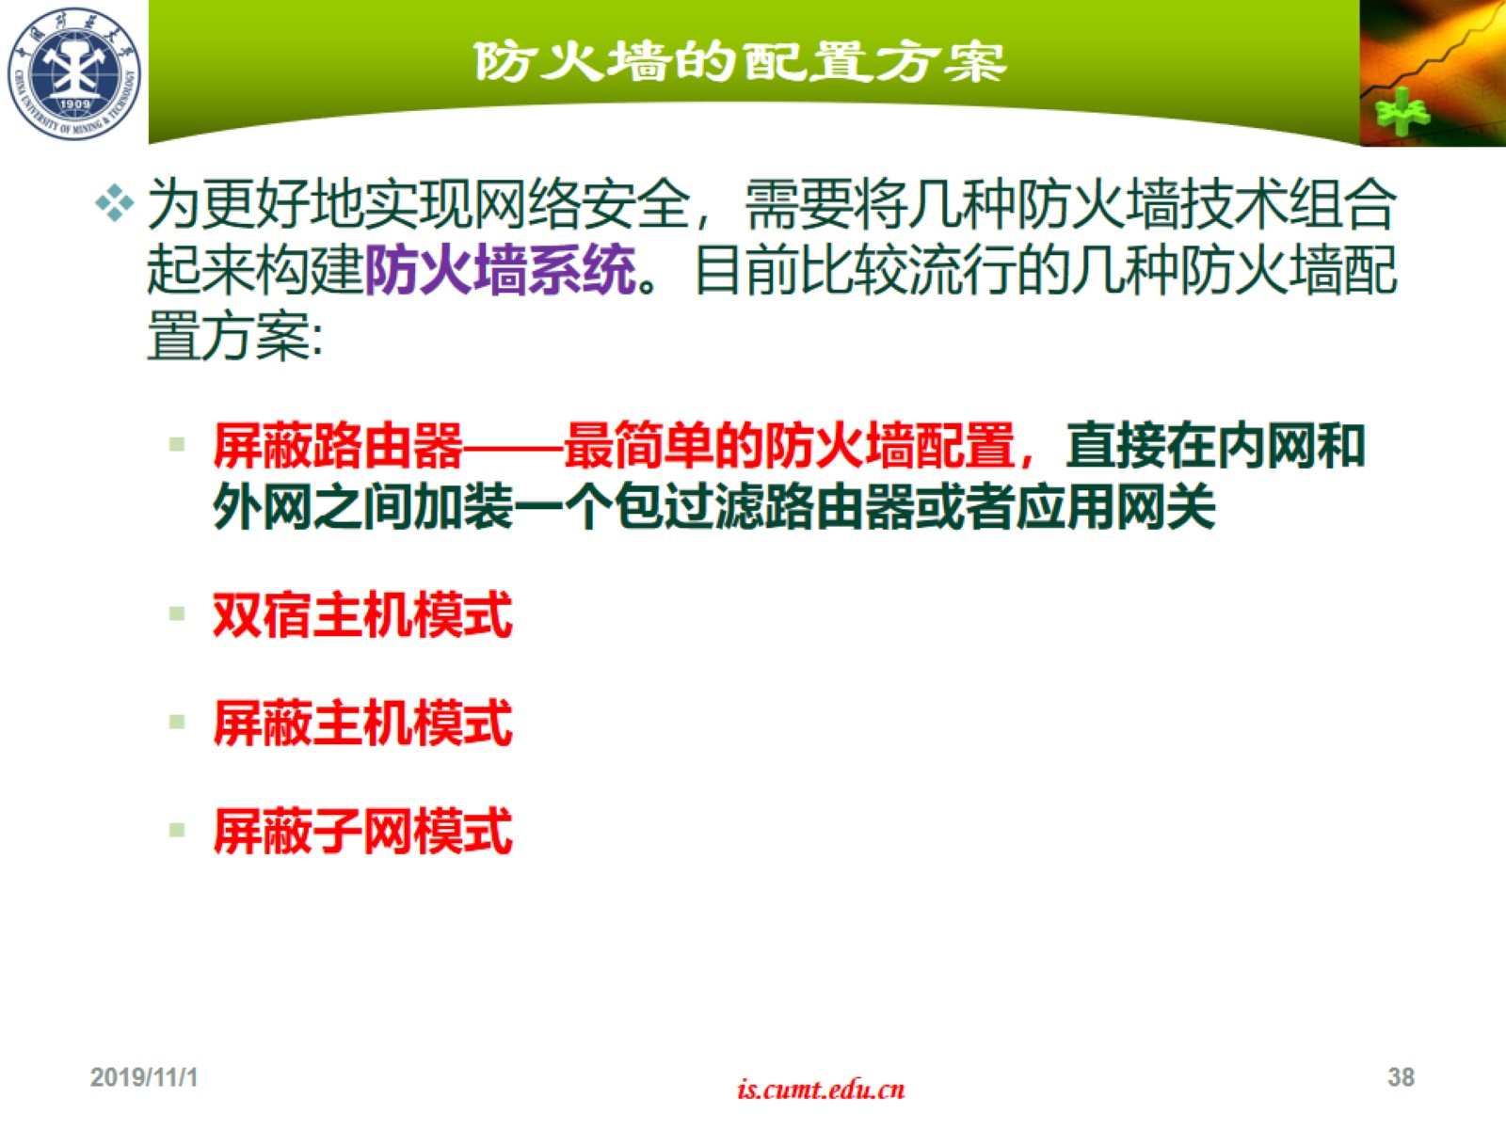
防火墙的配置方案

Slide 39
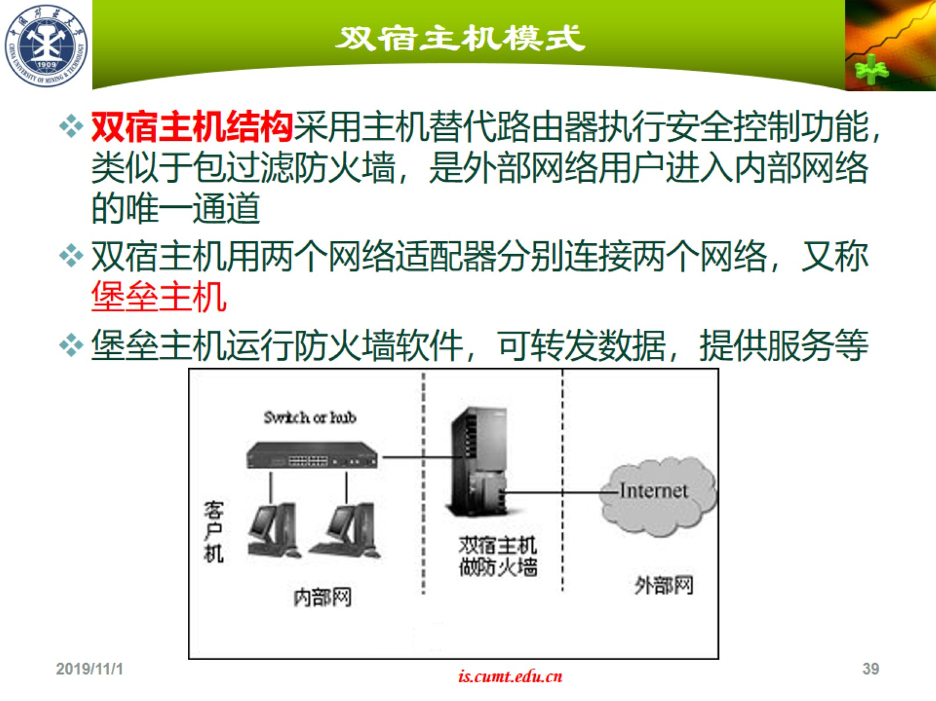
双宿主机模式

Slide 40
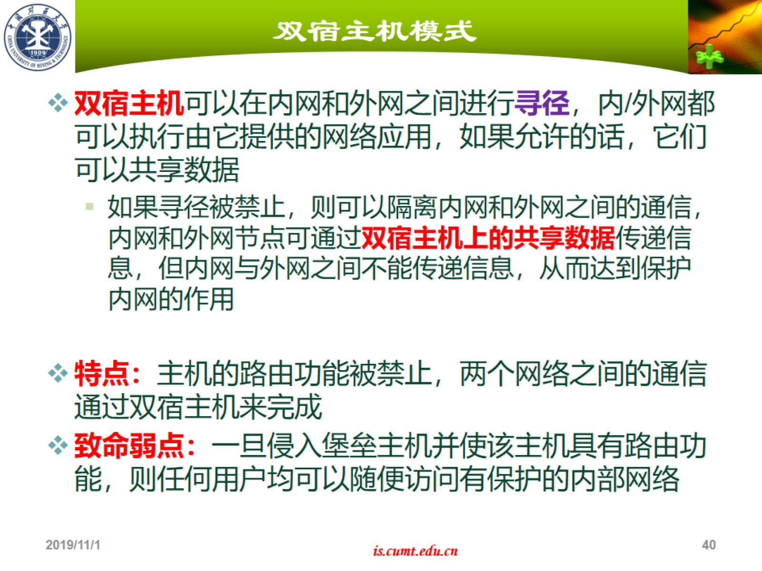
双宿主机模式

Slide 41
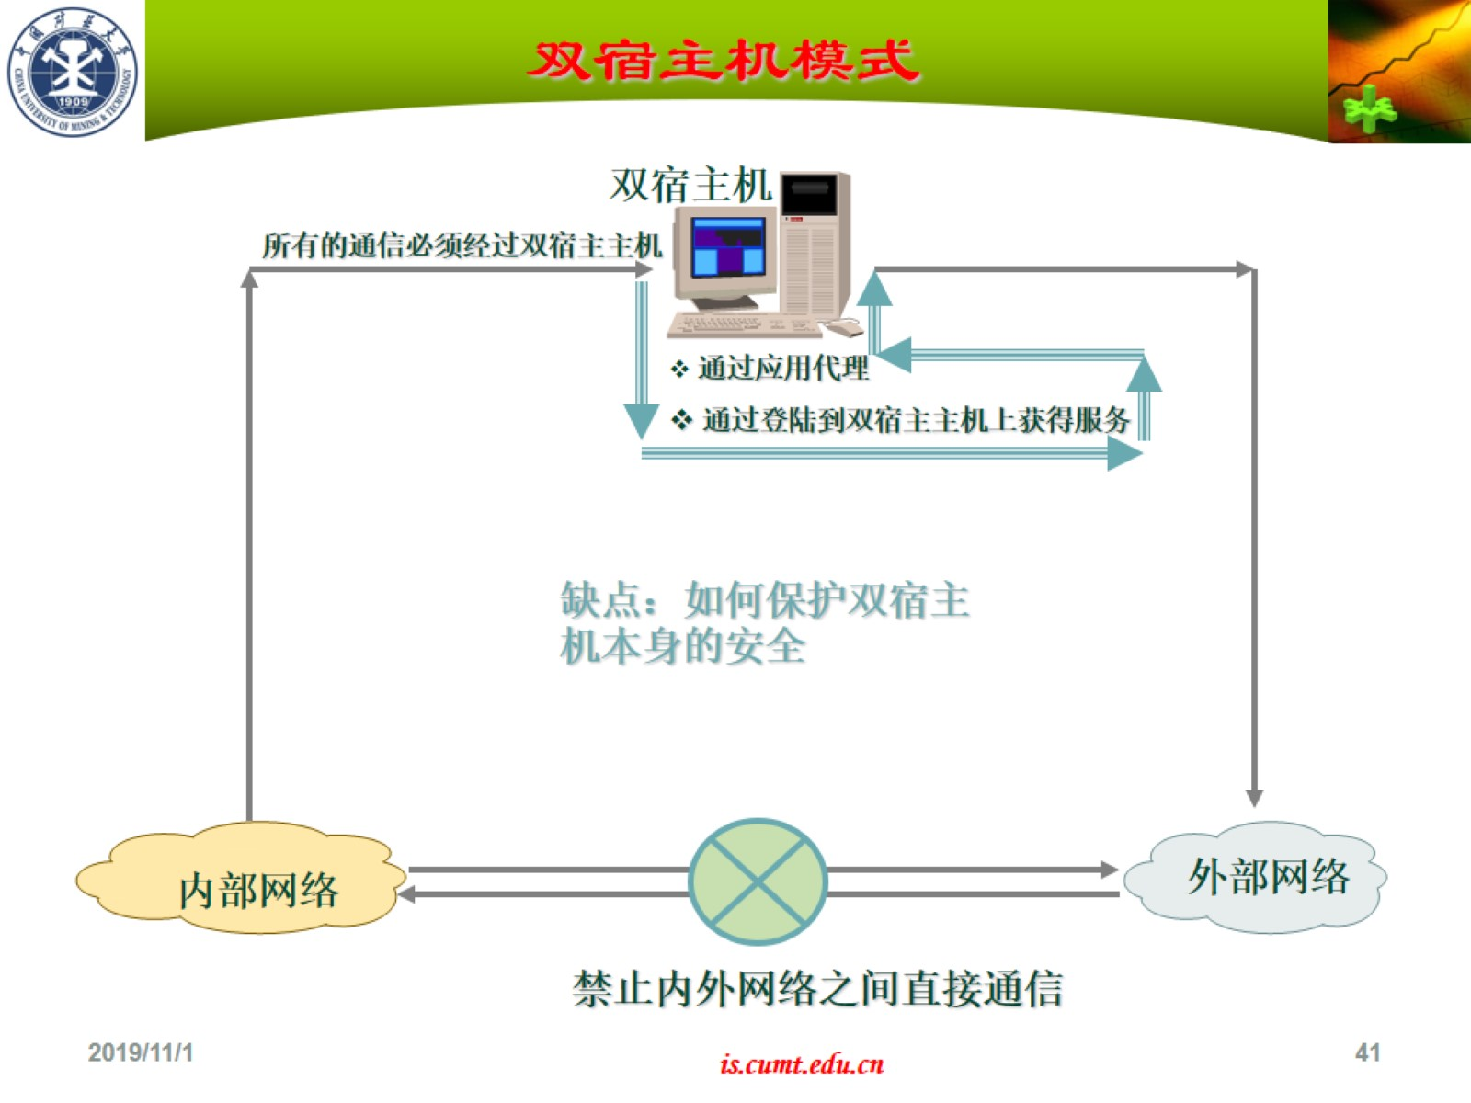
双宿主机模式

Slide 42
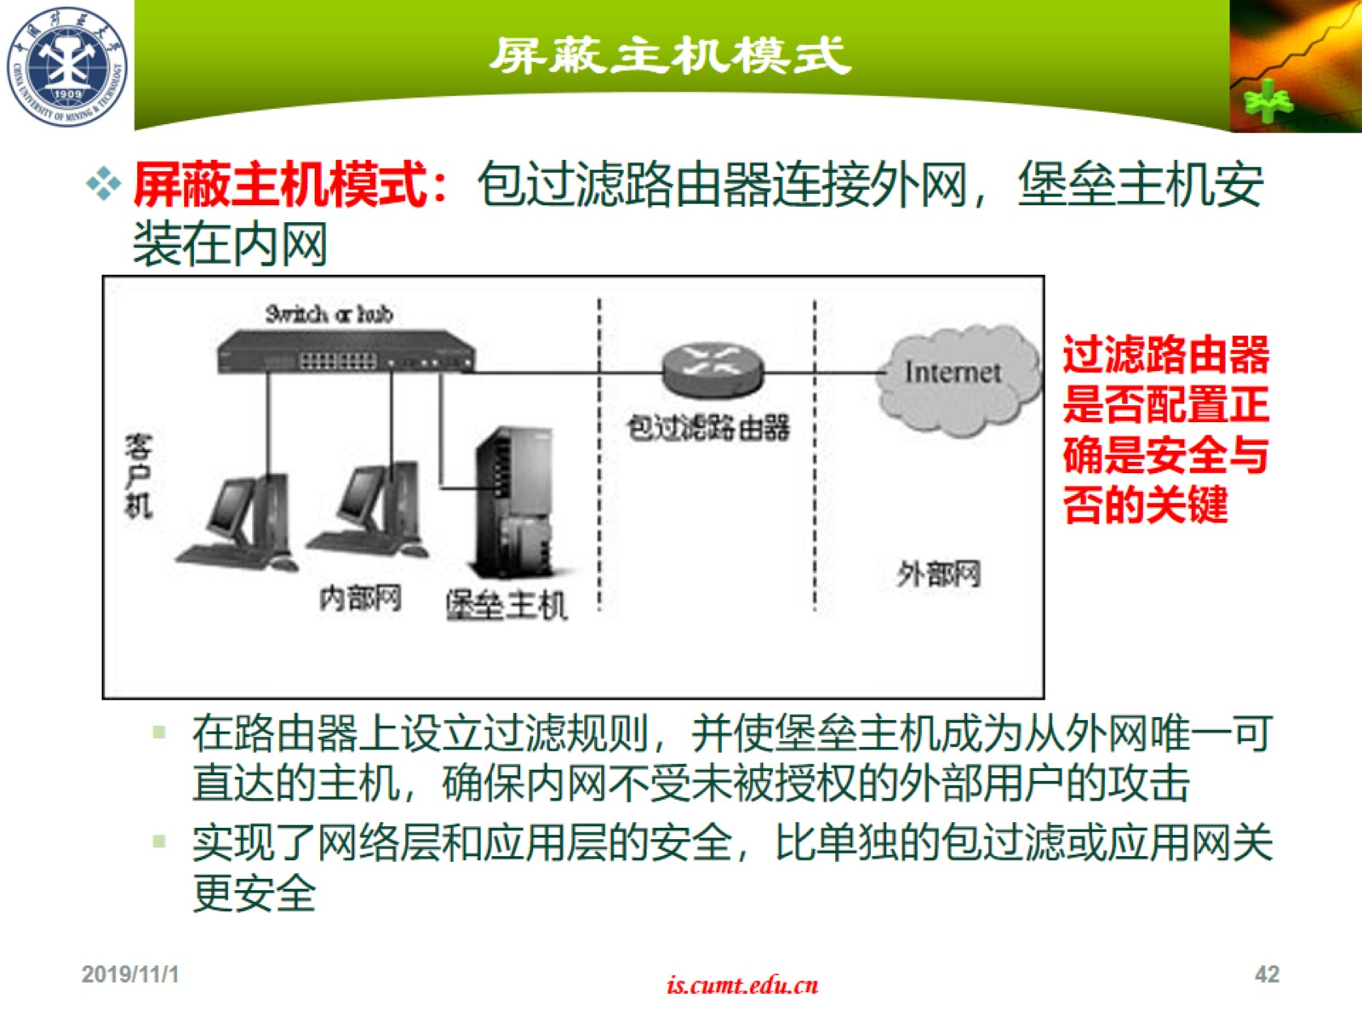
屏蔽主机模式

Slide 43
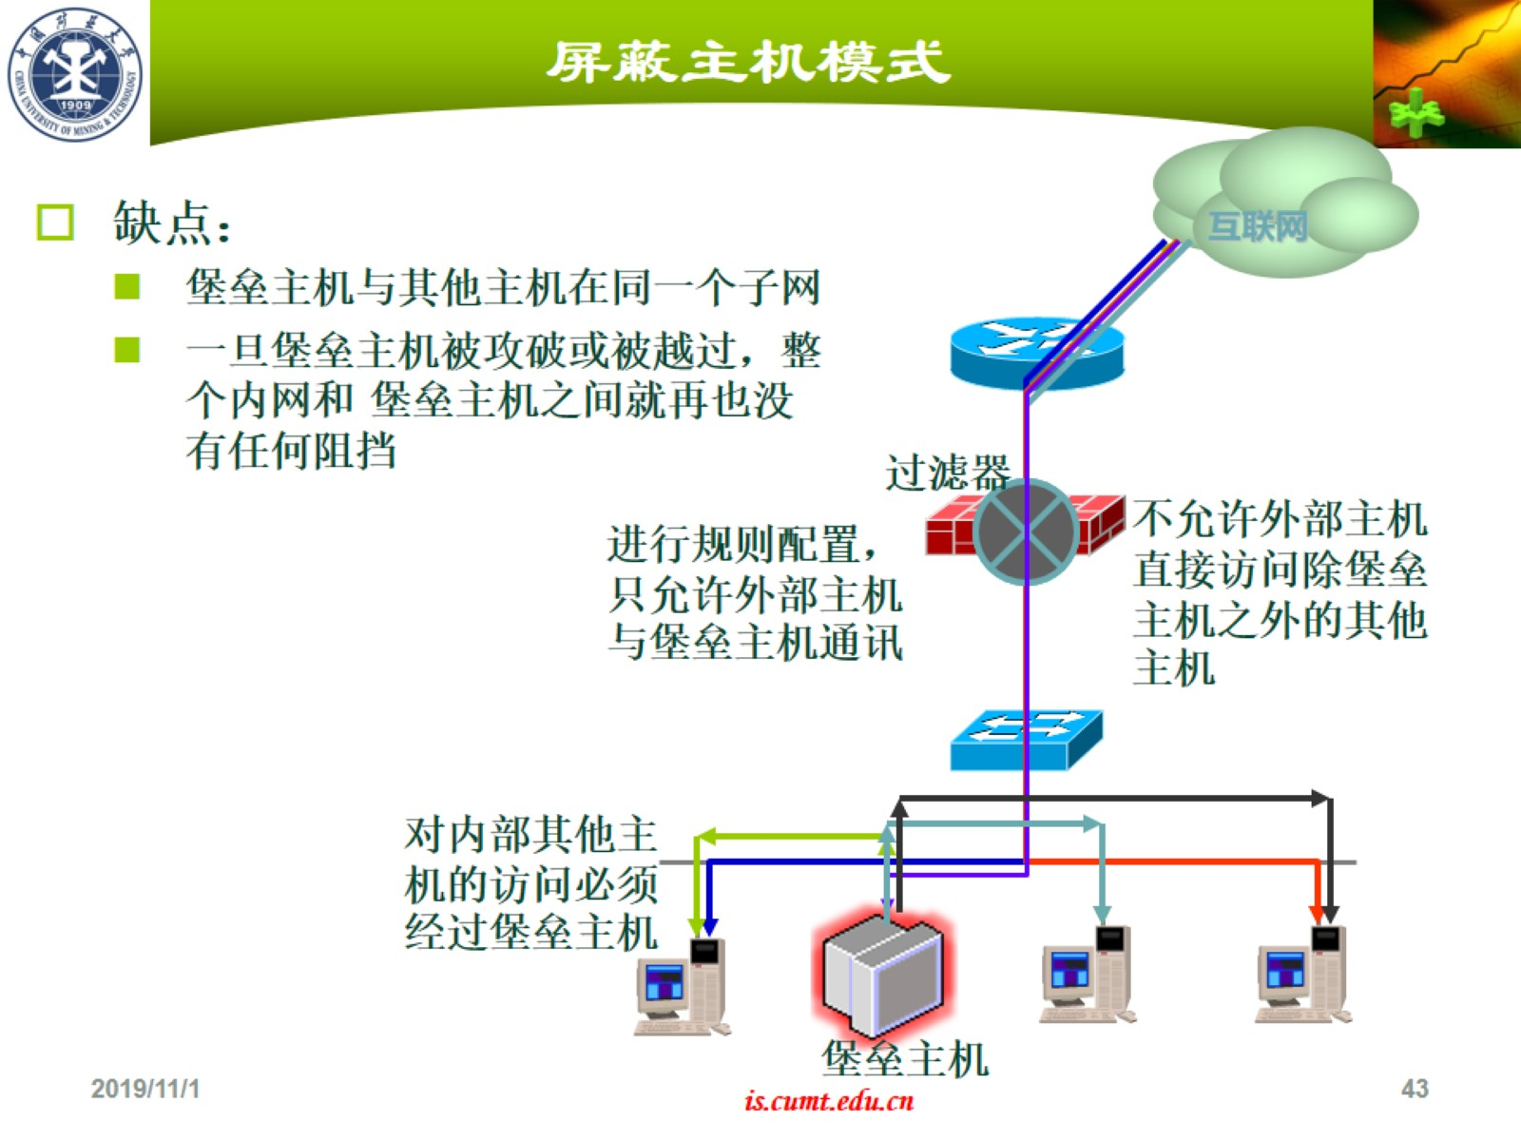
屏蔽主机模式

Slide 44
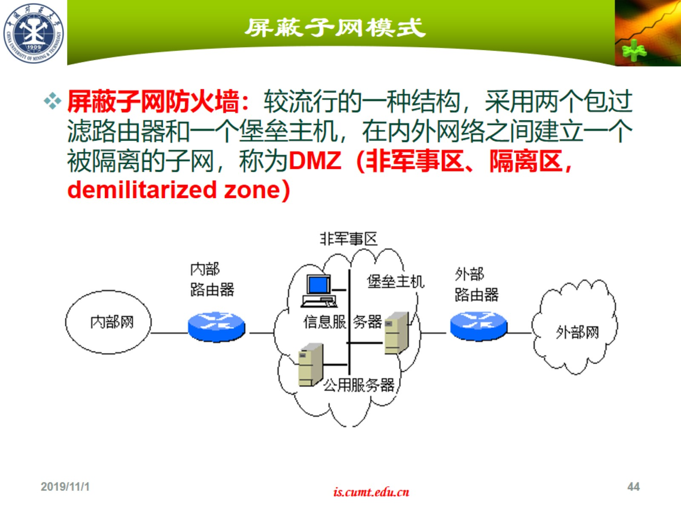
屏蔽子网模式

Slide 45
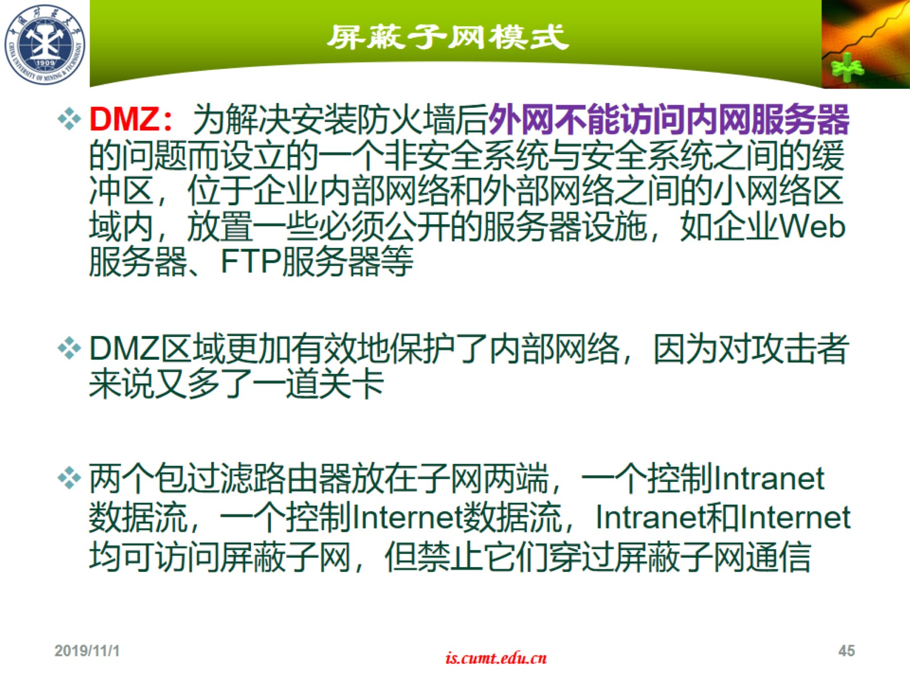
屏蔽子网模式

Slide 46
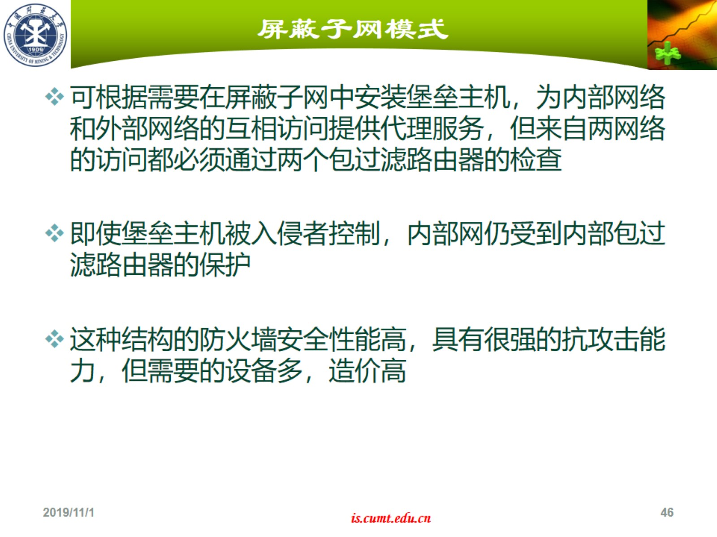
屏蔽子网模式

Slide 47
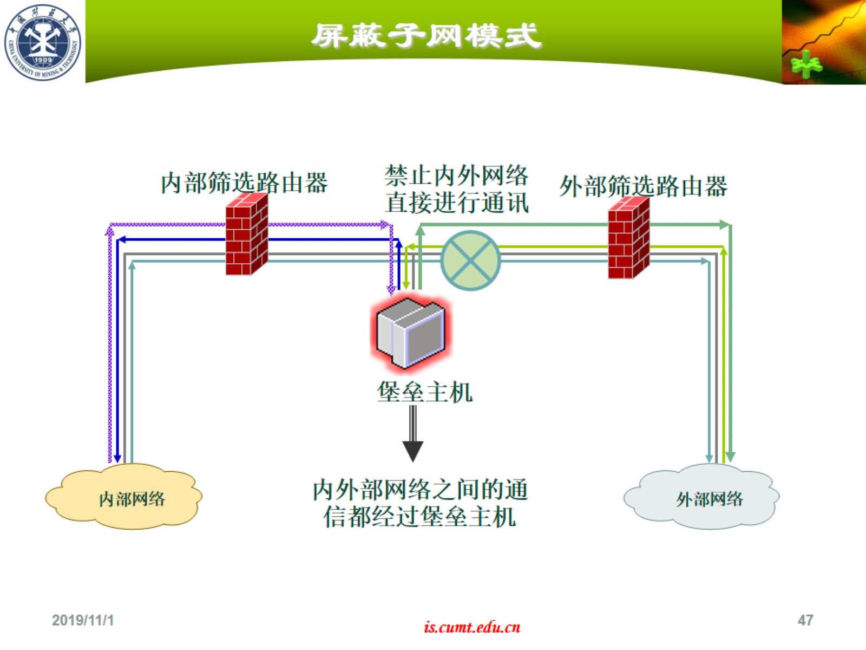
屏蔽子网模式

Slide 48
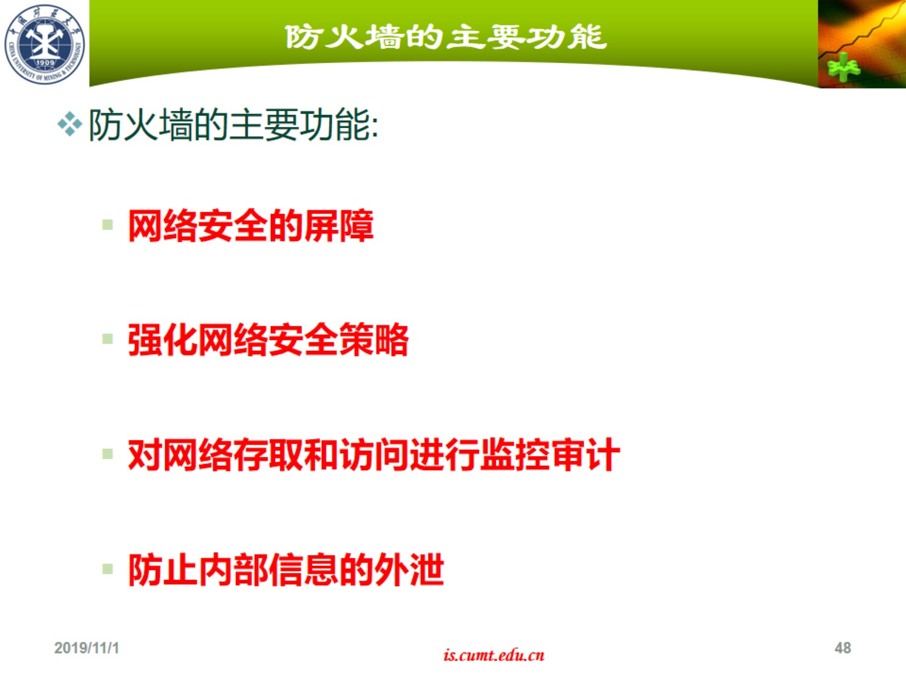
防火墙的主要功能

Slide 49
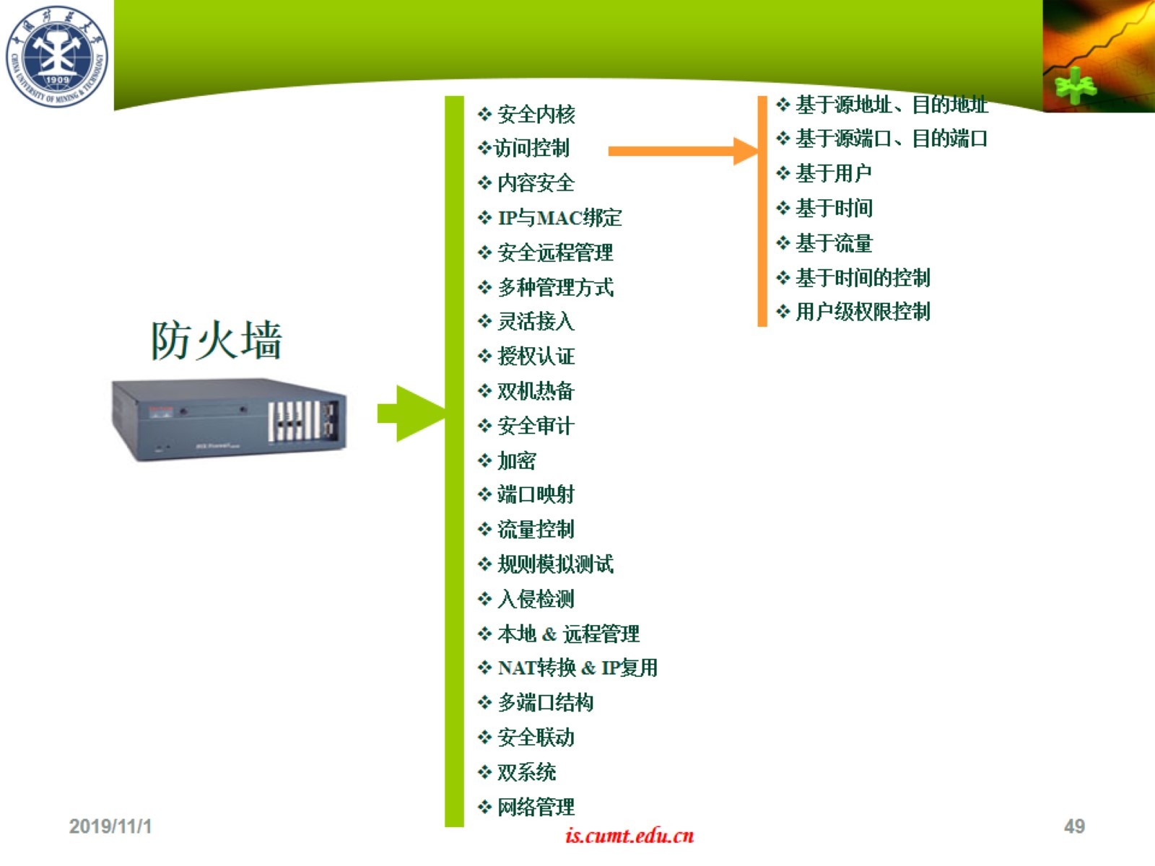

Slide 50
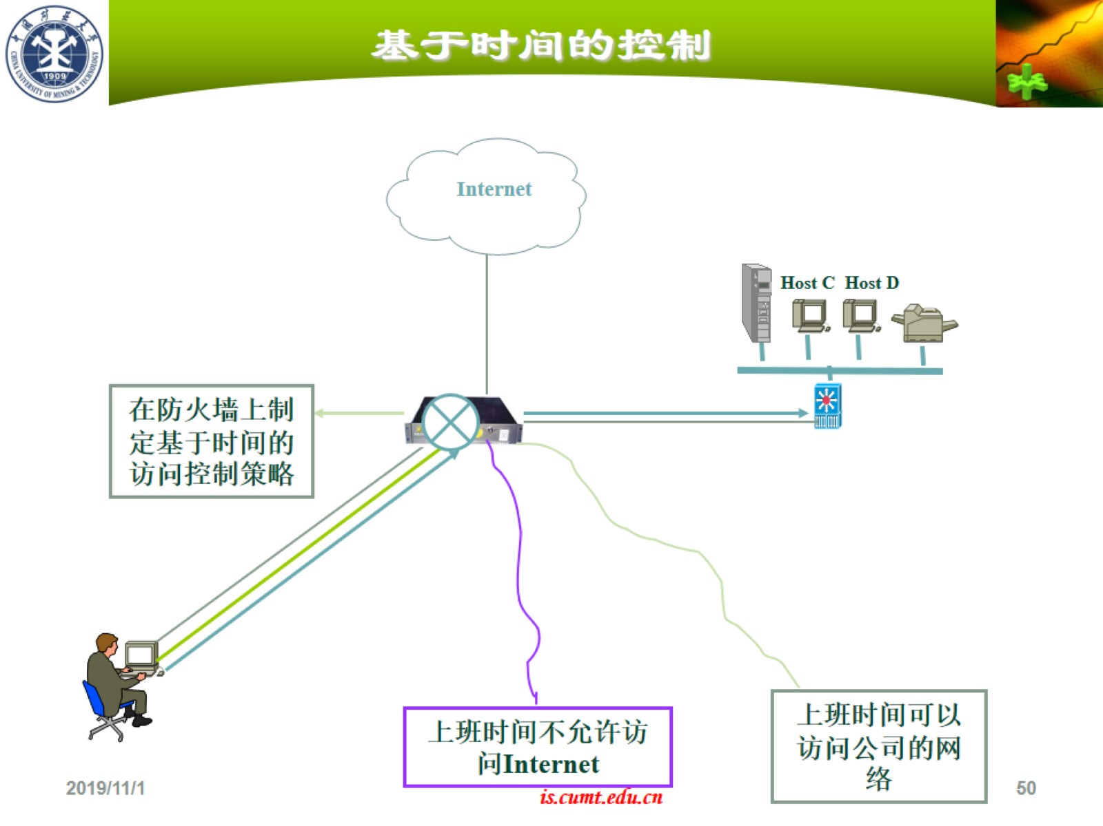
基于时间的控制

Slide 51
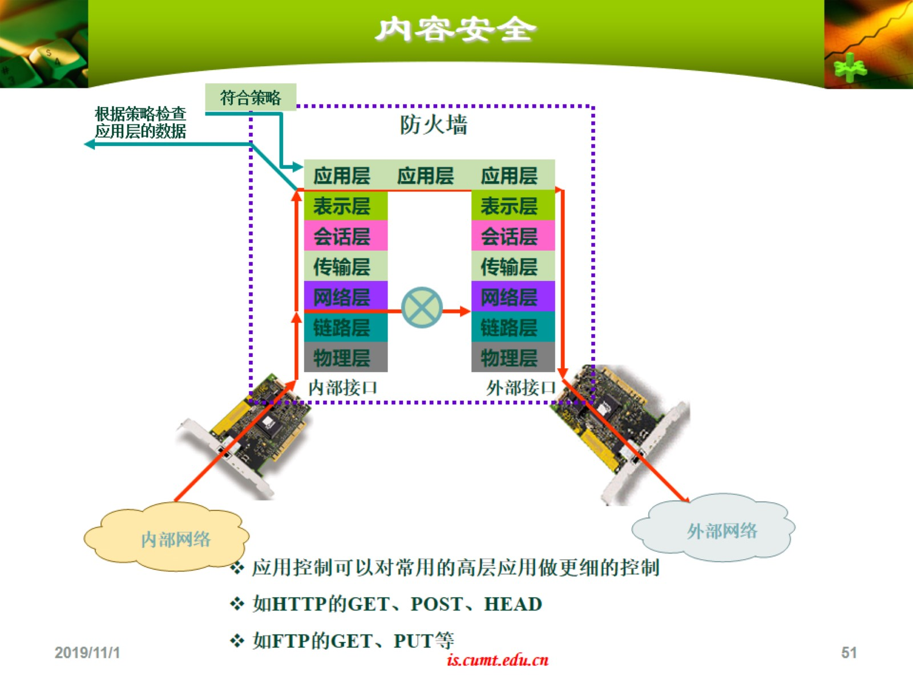

Slide 52


Slide 53


Slide 54


Slide 55


Slide 56


Slide 57


Slide 58


Slide 59


Slide 60

WAF（Web Application Firewall）

Slide 61

WAF（Web Application Firewall）

Slide 62

WAF（Web Application Firewall）

Slide 63

Summary

